Slide 1
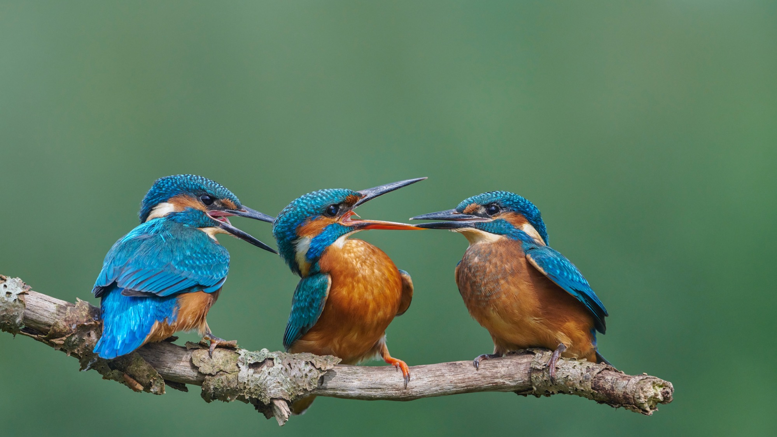
Martin-pêcheur d’Europe Joyau de nos cours d’eau
Oiseau de l’année 2026
BirdLife Suisse
www.eisvogel.land
Notes:
Photos de la présentation : BirdLife Suisse, si pas mentionnée autrement
Photo : www.eisvogel.land (images fantastiques dont ont peut acheter des versions imprimées)

Slide 2
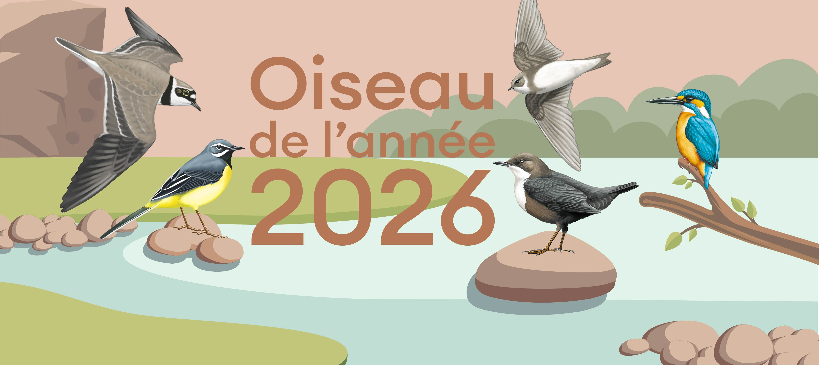
La Suisse a voté ...
10.4 %
12.6 %
30.5 %
30.2 %
16.4 %
Notes:
Plus de 18’000 personne ont élu l'oiseau de l'année 2026, le suspense était grand : jusqu'à la fin, la course a été serrée et le résultat final est extrêmement serré. Le Martin-pêcheur a remporté la victoire avec seulement 30,5 % des voix, devançant de justesse le Cincle plongeur avec 30,2 %. Seules 53 voix ont fait la différence. Les trois autres oiseaux ont également leurs fans et se sont partagé les places suivantes avec une répartition relativement équilibrée des voix.

Slide 3
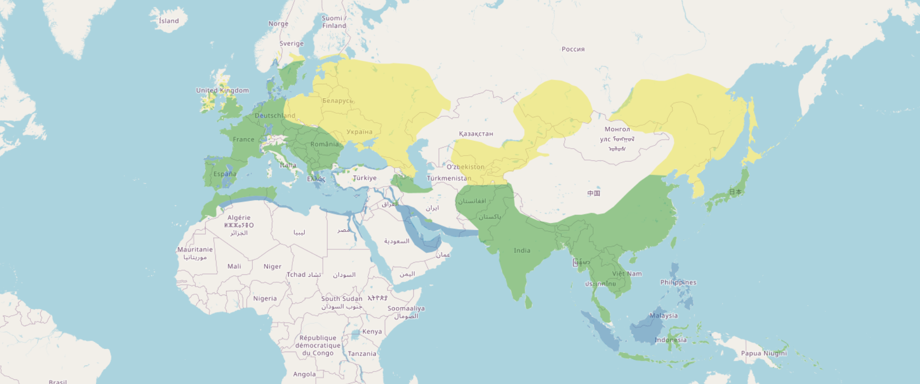
Distribution
Aire de reproduction, présence à l’année
Aire de reproduction, quittée en hiver
Quartiers d’hiver
Notes:
Le Martin-pêcheur d’Europe à une large distribution allant de l’Europe à l’Indonésie. Il reste toute l’année dans certaines régions (en vert). Mais les sites de nidification de Scandinavie et du nord-est sont quittés en hiver (en jaune). Ces oiseaux passent l’hiver dans le sud de l’Europe, le Moyen-Orient ou en Afrique du Nord (vert + bleu).
On admet actuellement l’existence de 7 sous-espèces. En Europe, on trouve les sous-espèces A. a. atthis et A. a. ispida qui ne diffèrent que très peu.
Quelle: BirdLife International

Slide 4
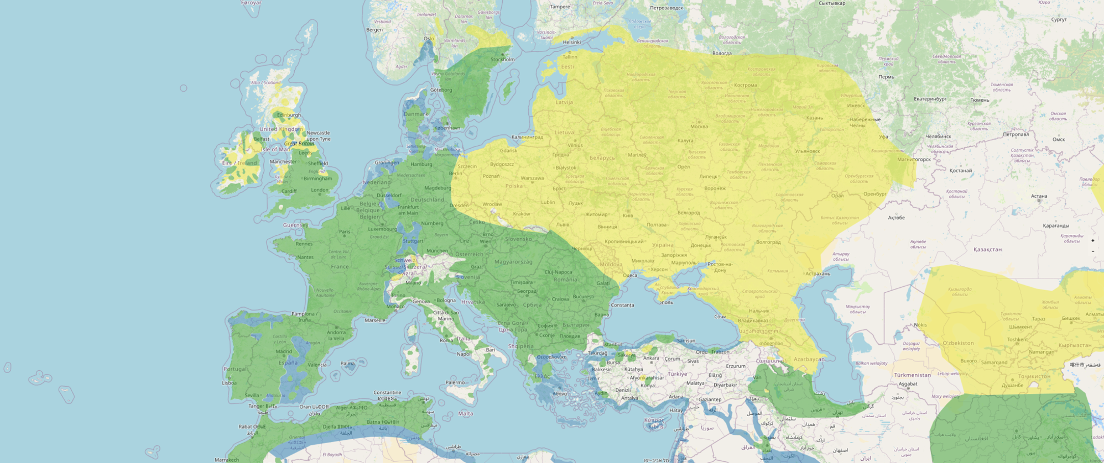
Distribution
Aire de reproduction, présence à l’année
Aire de reproduction, quittée en hiver
Quartiers d’hiver
Notes:
En Europe, il atteint sa limite de distribution nord dans la pointe sud de la Scandinavie et s’étend au sud jusqu’en Afrique du Nord.
Source : BirdLife International

Slide 5
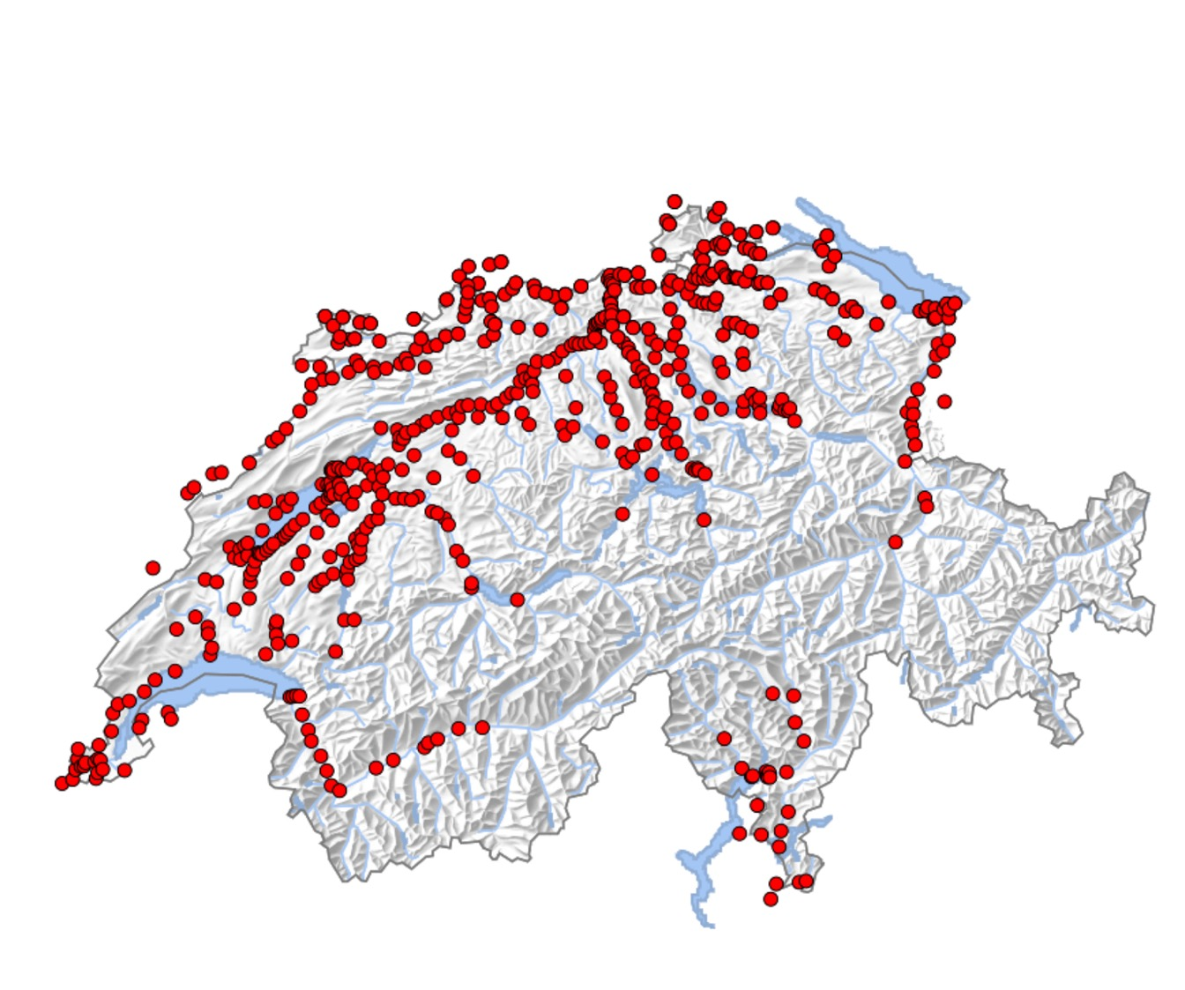
Distribution
Martin-pêcheur, territoires
Station ornithologique suisse, 2013-2016
Notes:
Source : Station ornithologique suisse, Atlas des oiseaux nicheurs 2013 - 2016

Slide 6
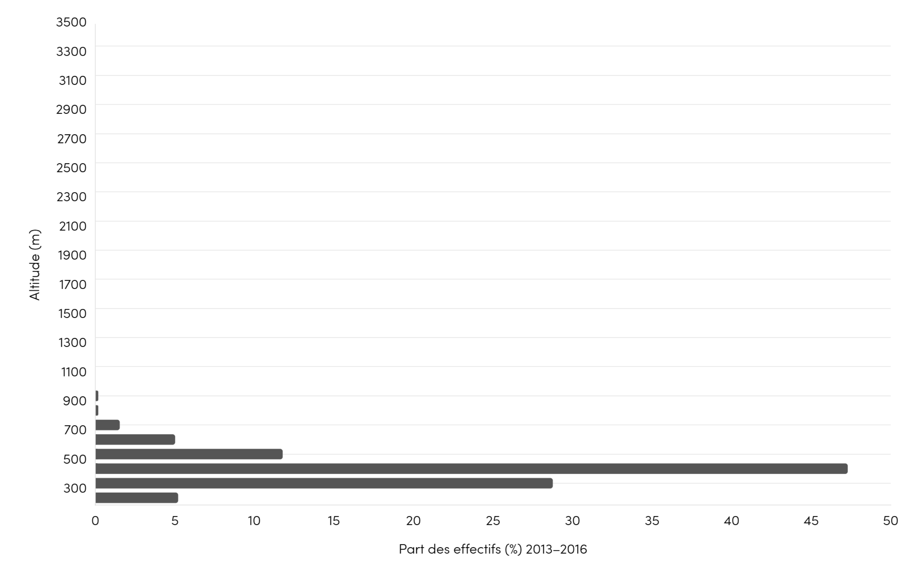
Distribution
Distribution altitudinale en période de nidification
Station ornithologique suisse, 2013-2016
Notes:
Le martin-pêcheur ne pénètre que sporadiquement dans les Alpes le long des grands cours d’eau. 95 % des territoires se situant en dessous de 620 m. La plus haute nidification attestée remonte à 1976 près de Saanen (BE) à 990 m. Les nidifications actuelles les plus élevées ont été observées près du Doubs à Montbenoît (F) à 780 m (V. Tardy) et au lac des Brenets (NE) à 760 m (P. Aeby, D. Jeandupeux).
Source : Station ornithologique suisse, Atlas des oiseaux nicheurs 2013 - 2016

Slide 7
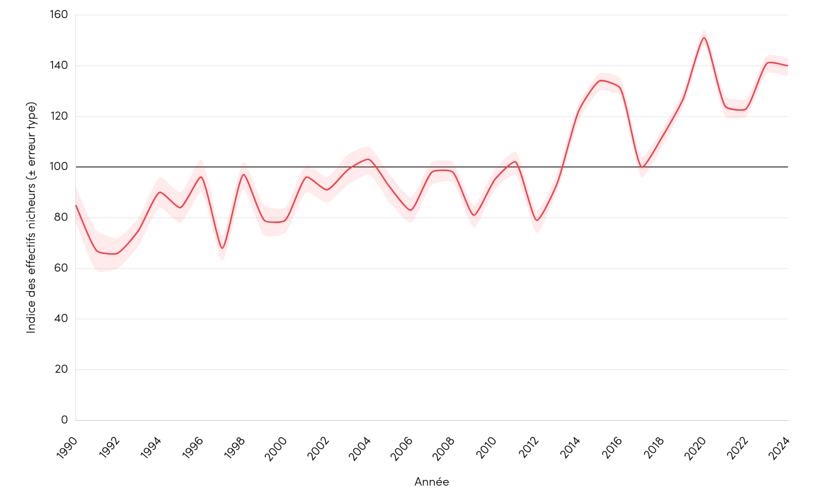
Abondance
400 à 500 couples nicheurs en CH
Station ornithologique suisse, 2013-2016
Notes:
L’effectif en Suisse a fluctué jusqu'en 2013, mais a fortement augmenté entre 2014 et 2016 ; cette tendance a également été observée sur la Thur et dans la Grande Cariçaie. Dans le canton de Zurich et au lac de Constance, les populations ont augmenté depuis 1990. Sur le Rhin supérieur oriental, elles sont restées stables depuis 2002.
Les diminutions des effectifs sont principalement dues aux périodes de grand froid hivernal et aux crues pendant la période de reproduction. La forte augmentation observée depuis 2013 s'explique probablement par une combinaison favorable d'hivers doux et d'un bon succès de reproduction ; le froid de janvier 2017 a de nouveau entraîné des pertes importantes. Localement, le Martin-pêcheur bénéficie de la renaturation des cours d'eau et des mesures de conservation des espèces.
Source : Station ornithologique suisse, Atlas des oiseaux nicheurs 2013 - 2016

Slide 8
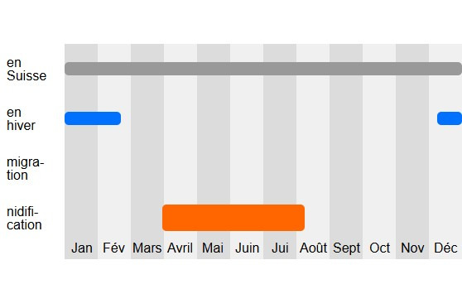
Présence en Suisse
Station ornithologique suisse, 2013-2016
Notes:
Source : Station ornithologique suisse, Atlas des oiseaux nicheurs 2013 - 2016

Slide 9
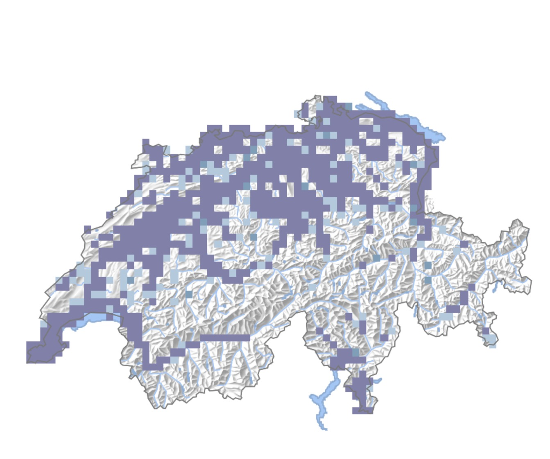
Distribution
Martin-pêcheur, distribution
hivernale
Station ornithologique suisse, 2000 à aujourd’hui
Notes:
Le Martin-pêcheur reste chez nous en hiver, la plupart du temps dans son territoire.
Source : Station ornithologique suisse, Atlas des oiseaux nicheurs 2013 - 2016

Slide 10
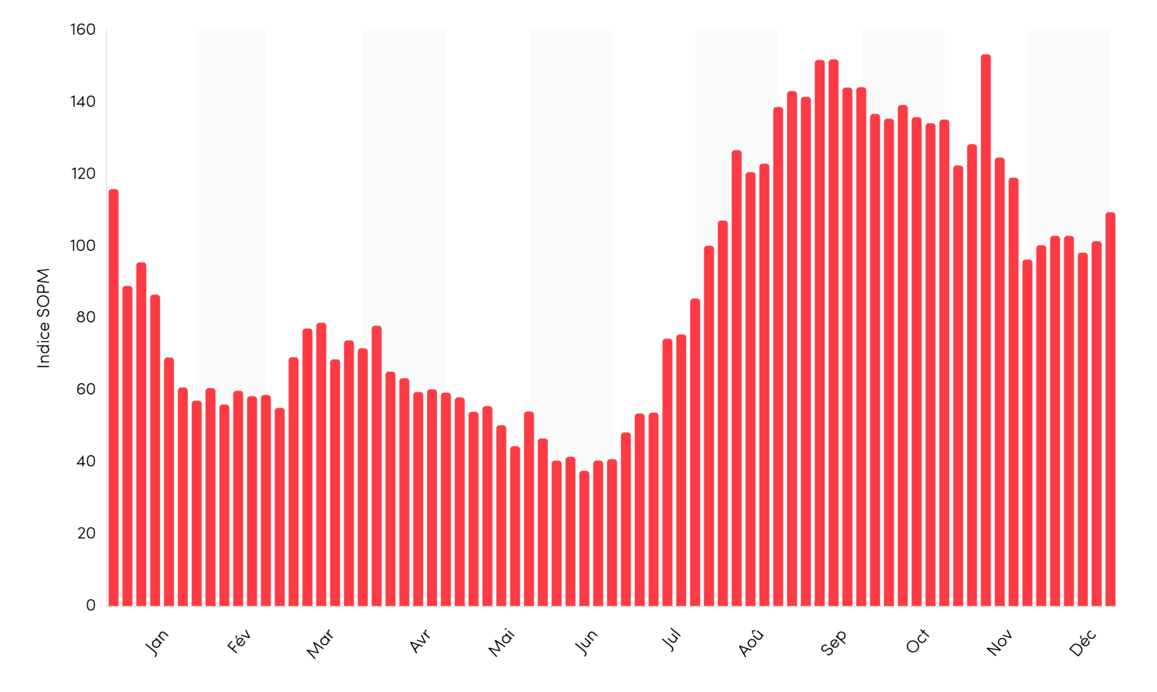
Répartition des observations
Station ornithologique suisse, 2013-2016
Notes:
Le Martin-pêcheur est présent chez nous toute l'année. On constate que pendant la période de parade nuptiale (mars), il fait l'objet de plus d'observations, car il se comporte de manière plus ostensible. Pendant la période de reproduction, il est plus discret. À partir de fin juin, les premiers juvéniles apparaissent et commencent à vagabonder. Les Martins-pêcheurs sont alors très visibles, ce qui entraîne une augmentation des observations. De plus, à l'automne, les Martins-pêcheurs des régions du nord-est (par exemple de Pologne, de la République tchèque...) viennent chez nous pour y passer l’hiver.
Source : Station ornithologique suisse, Atlas des oiseaux nicheurs 2013 - 2016

Slide 11
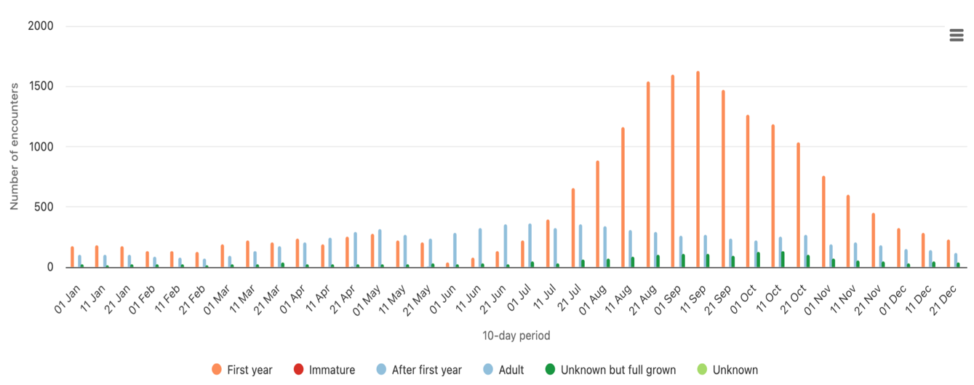
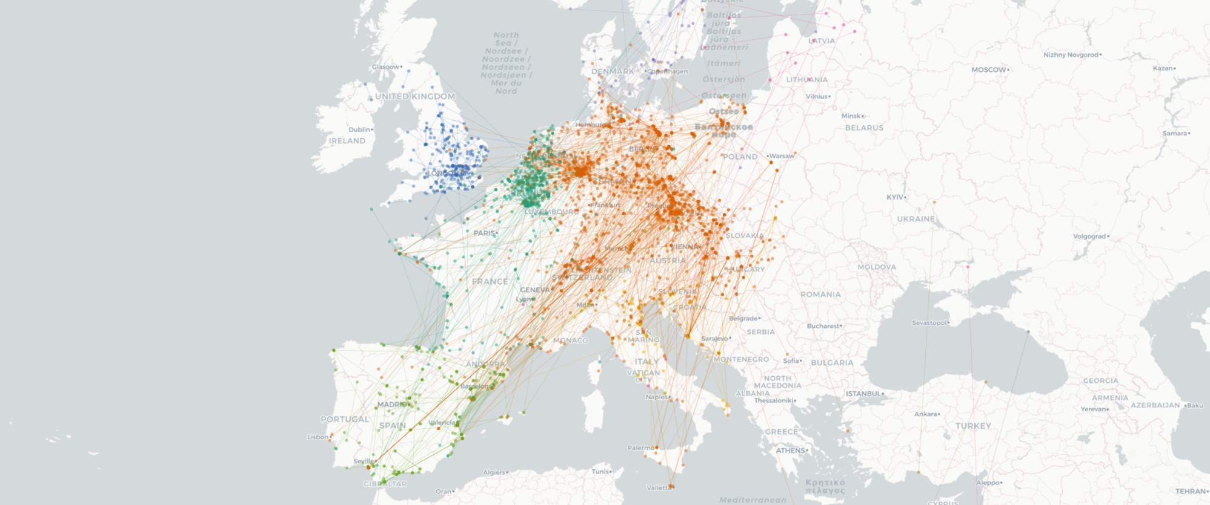
Distribution
Reprises d’oiseaux bagués, migrationatlas.org
Notes:
Nous voyons ici des reprises de Martins-pêcheurs bagués. On constate que les Martins-pêcheurs migrent généralement vers le sud-ouest. Nos Martins-pêcheurs sont principalement sédentaires. Les jeunes oiseaux effectuent une dispersion sans destination précise afin de trouver de nouveaux territoires. Celle-ci peut parfois dépasser les 100 km, mais elle est généralement plus courte. Les oiseaux sibériens migrent parfois sur plus de 1000 km.
La répartition par âge des bagues retrouvées permet également ce constat, car de nombreux individus de l’année sont retrouvés à l'automne. Il faut toutefois garder à l'esprit que davantage de jeunes oiseaux sont bagués. De plus, cela reflète le taux de mortalité élevé, beaucoup d'oiseaux (bagués) n’atteignent pas l'âge adulte.
Les femelles semblent migrer plus loin que les mâles. Ces derniers souhaitent probablement rester dans leur territoire pour le défendre où y revenir tôt dans l’année.
Source : https://migrationatlas.org

Slide 12

Distribution
Territoires
Martin-pêcheur distribution
hivernale
Particularité : Haute-Engadine ! 1700 à 1800 m
Station ornithologique suisse, 2000 à aujourd’hui
Notes:
Revenons à la carte de distribution hivernale : la présence du Martin-pêcheur en hiver sur les rivières et les lacs de la Haute-Engadine, entre 1700 et 1800 m d'altitude, est très particulière ! On y observe régulièrement plusieurs individus en hiver, mais aucune reproduction ! Il s'agit peut-être d'oiseaux hivernants qui profitent des eaux riches en poissons. Pourquoi aucun oiseau suisse ne s'y est encore reproduit ? La question reste ouverte.
Source : Station ornithologique suisse, Atlas des oiseaux nicheurs 2013 - 2016

Slide 13
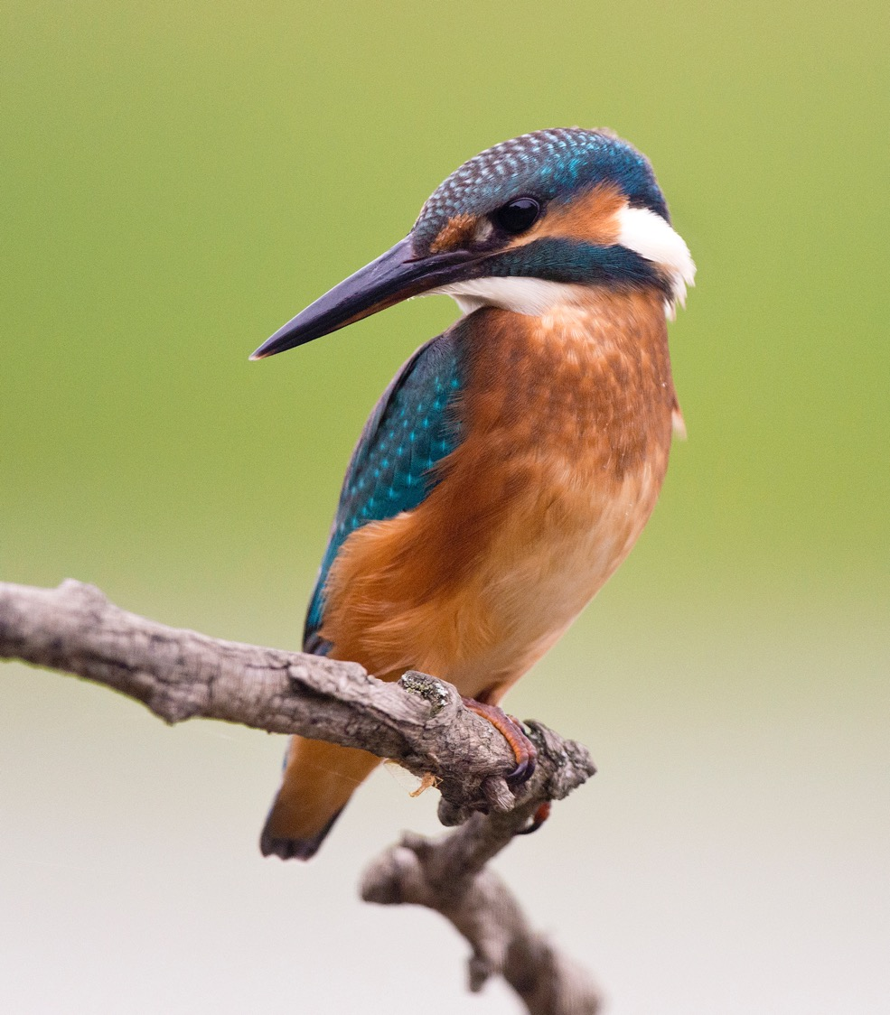
Martin-pêcheur d’Europe
Alcedo atthis
grec alkyon = Martin-pêcheur
Atthis était la fille de
Cranaos, roi légendaire
d’Athènes
Michael Gerber
Notes:
Les oiseaux, familiers depuis longtemps aux humains, reçoivent souvent un nom spécifique qui leur est propre. Le mot grec ancien « alkyon » désigne uniquement le Martin-pêcheur et a été latinisé pour être réutilisé dans le nom de genre Alcedo. Le nom d'espèce atthis fait probablement référence à Atthis, la fille de Cranaos, roi légendaire d’Athènes (mythologie grecque).
Les tentatives d’explications dans différentes sources sur l’origine du nom « martin » qui s’attache à de nombreuses espèces d’oiseaux (dont le Martin-pêcheur) sont contradictoires.
Le caractère le plus frappant du Martin-pêcheur est son plumage. Son nom ne peut se rapporter qu’à sa couleur. A la racine chromatique mart- se rattachent différentes dénominations d’oiseaux ou animaux tachetés (Michel Desfayes dans Origine des noms d'oiseaux et des mammifères d'Europe y compris l'espèce humaine). Selon d’autres sources (qui paraissent moins crédibles), le Martin-pêcheur aurait été nommé ainsi parce qu’il volerait comme le martinet, ou encore il aurait été nommé d’après le dieu Mars parce qu’il est connu par la bravoure et l’audace avec lesquelles il plonge sur les corbeaux, les faucons et les aigles ...
Peu importe finalement d'où vient ce nom à l'origine. Son nom, qui pour lui est depuis longtemps clair et unique, montre à quel point il est important et remarquable pour les humains depuis l'Antiquité.
Photo : Michael Gerber

Slide 14
Martin-pêcheur d’Europe
Longueur : 16 à 18 cm
Poids : 40 à 45 g
Différentiation mâle / femelle grâce à la couleur de la mandibule inférieure :
Mâle : entièrement noire
Femelle : base orange, pointe noire
Michael Gerber
Notes:
Il est a peine plus grand qu’un moineau.
Avec ses 40 g, il pèse autant que 20 oursons en gomme ou trois pièces de 5 francs (poids par unité 13.2 g)
La quantité d’orange de la mandibule inférieure des femelle varie. Cela va d’un petit tiers à pratiquement toute la longueur de la mandibule. Mais la pointe est toujours noire.
Photo : Michael Gerber

Slide 15
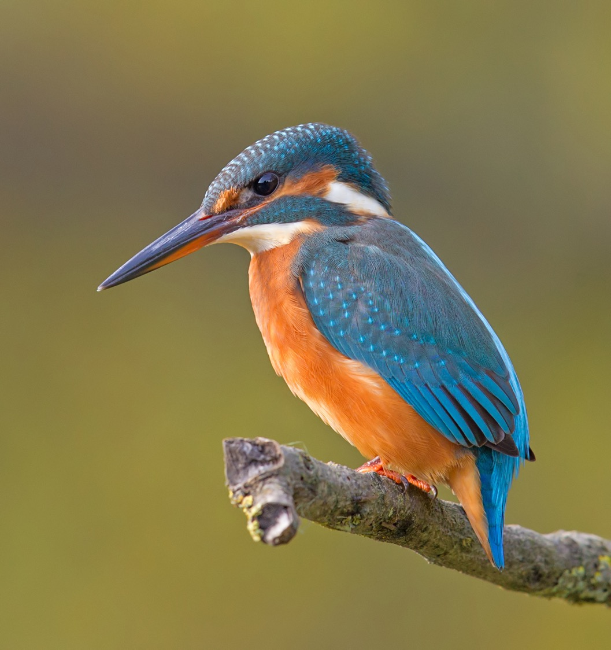
Femelle
Mâle
Michael Gerber
Notes:
La quantité d’orange de la mandibule inférieure des femelle varie. Cela va d’un petit tiers à pratiquement toute la longueur de la mandibule. Mais la pointe est toujours noire.
En comparant les deux images, ont voit aussi l’influence de la lumière du soleil qui fait briller le plumage.
Photo mâle : Michael Gerber
Photo femelle : Wikimedia

Slide 16
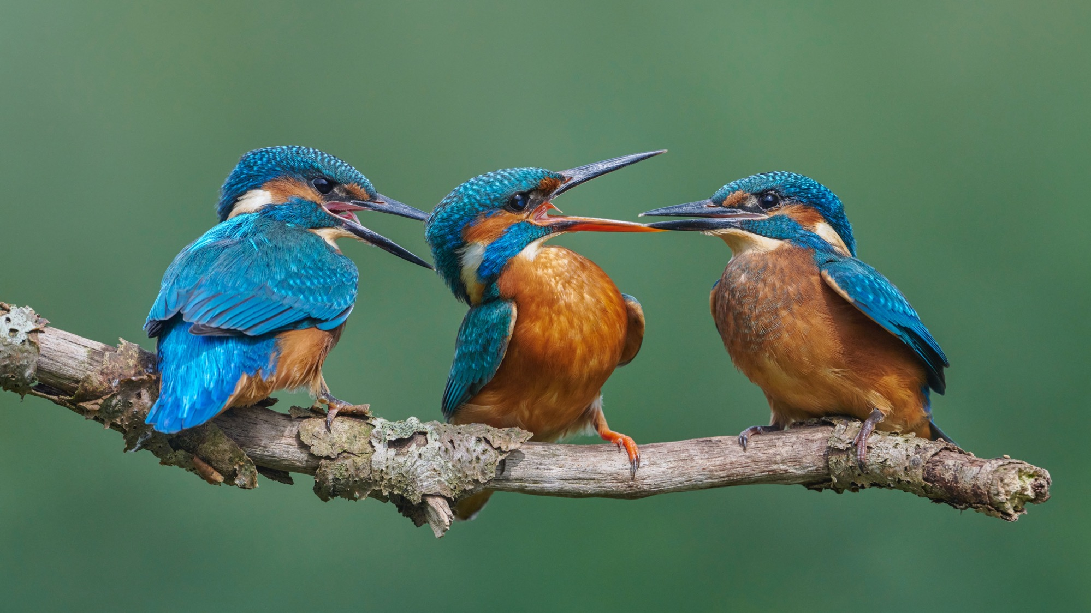
juvénile
femelle
juvénile
www.eisvogel.land
Notes:
Même chez les juvéniles qui ont pris leur envol, il faut aussi y regarder de près pour les distinguer des adultes. Au début, leur plumage est encore un peu plus terne, mais déjà très similaire à celui des adultes. Souvent, leur poitrine semble encore plus foncée en raison d'une bande verdâtre indistincte (« poitrine sale »).
Au début, leur bec est encore plus court, mais il atteint sa taille adulte à la fin de l'été. Cependant, la pointe du bec des jeunes oiseaux est blanchâtre, ce qui peut parfois persister jusqu'au printemps suivant.
Une autre caractéristique importante est la couleur des pattes : chez les adultes, elles sont d’un orange vif pendant la période de reproduction (mais peuvent présenter quelques taches en automne). Chez les jeunes oiseaux, les pattes sont brunes et il faut environ 6 à 8 mois pour qu'elles deviennent complètement orange.
Photo : www.eisvogel.land (images fantastiques dont ont peut acheter des versions imprimées)

Slide 17
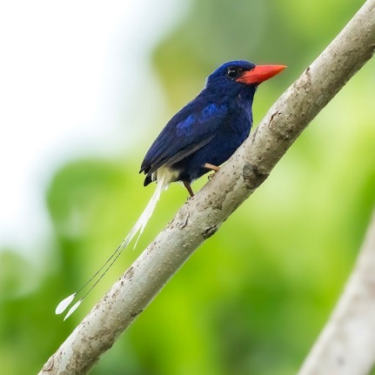
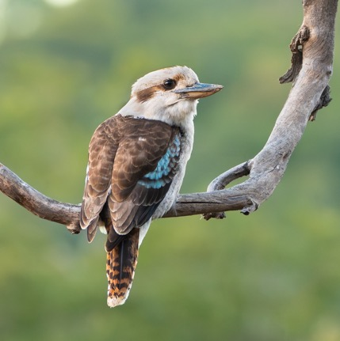
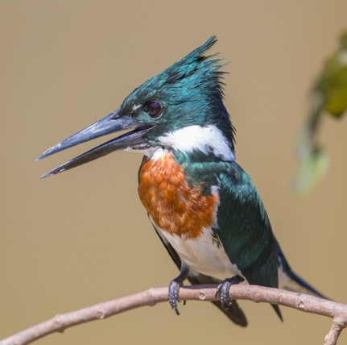
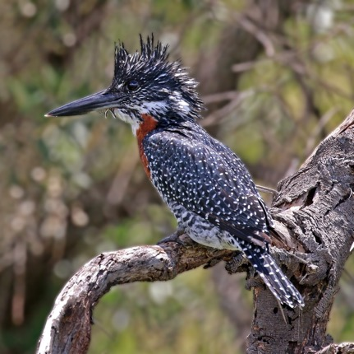
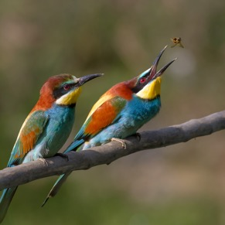
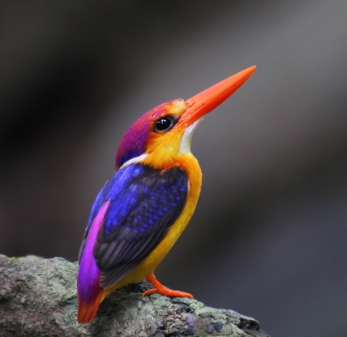
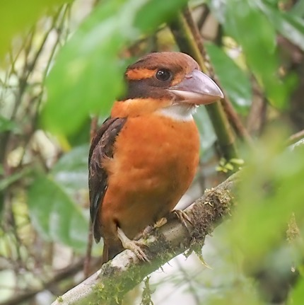
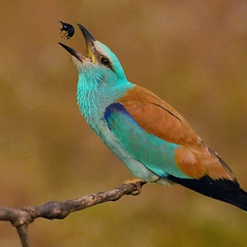
Famille : Alcédinidés
Martin-chasseur de Caroline
Martin-chasseur géant
117 espèces au monde
surtout dans les tropiques
beaucoup sont liées à l’eau, mais aussi espèces forestières
plus proches parents : Coraciidés (rolliers) et Méropidés (guêpiers)
Martin-pêcheur d’Amazonie
Martin-pêcheur géant
Martin-chasseur bec-en-cuillère
Guêpier d’Europe
Rollier d'Europe
Martin-pêcheur pourpré
Notes:
117 espèces selon la nouvelle AviList.
La plus grande diversité se trouve sur les îles de l’Asie du Sud-Est.
Le Martin-chasseur géant d’Australie et le Martin-pêcheur géant d’Afrique (longueur du corps jusqu’à 46 cm) sont les plus grands représentants de la famille. La forme du bec trahit la nourriture consommée : les piscivores ont de longs becs pointus. Les espèces qui chasse à terre (p. ex. des lézards ou des insectes) ont des becs plus obtus.
La famille des Alcédinidés fait partie de l’ordre des Coraciiformes. Ses plus proches parents sont les Coraciidés (p. ex. Rollier d’Europe) et les Méropidés (p. ex. Guêpier d’Europe).
Toutes les images Wikimedia, sauf Martin-chasseur de Caroline (Mathieu Bally) et Martin-chasseur bec-en-cuillère (Stephan Lorenz).

Slide 18
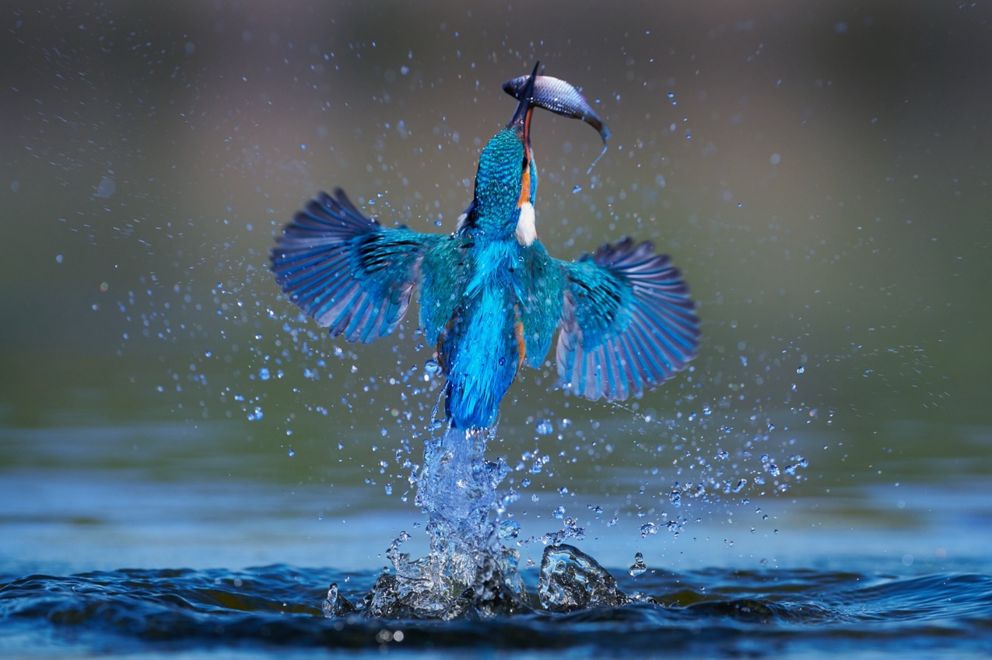
Nourriture
surtout petits poissons
généralement 4 à 8 cm de long
pas de spécialisation, capture les poissons fréquents
aussi larves de libellules, têtards, petites grenouilles, etc.
www.eisvogel.land
Notes:
Les poissons représentent la nourriture principale. Ils sont avalés la tête la première.
Photo : www.eisvogel.land

Slide 19
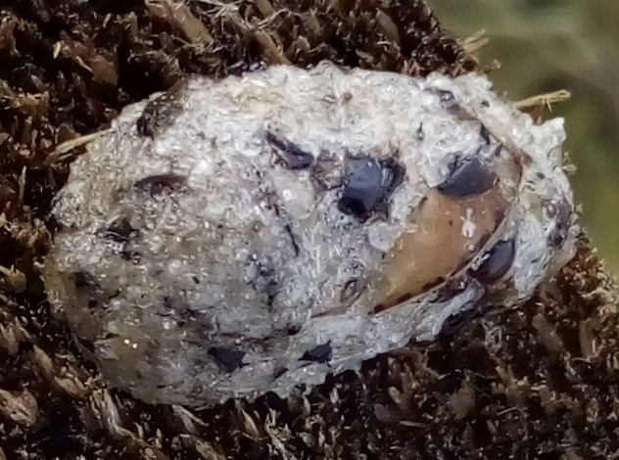
Nourriture
hauptsächlich kleine Fische
meist 4-8 cm Länge
keine Spezialisierung, sondern häufige Fischarten
frisst 35-50 % seines Körpergewichts pro Tag
les restes non digérables sont régurgités sous forme de pelote
www.eisvogel.land
Notes:
Les pelotes de rejection sont surtout composées d’arêtes et d’écailles de poissons et sont donc très fragiles. Les pelotes permettent de reconstituer ce que le Martin-pêcheur a mangé.
Photo : www.eisvogel.land
Photo pelote : Wikimedia

Slide 20
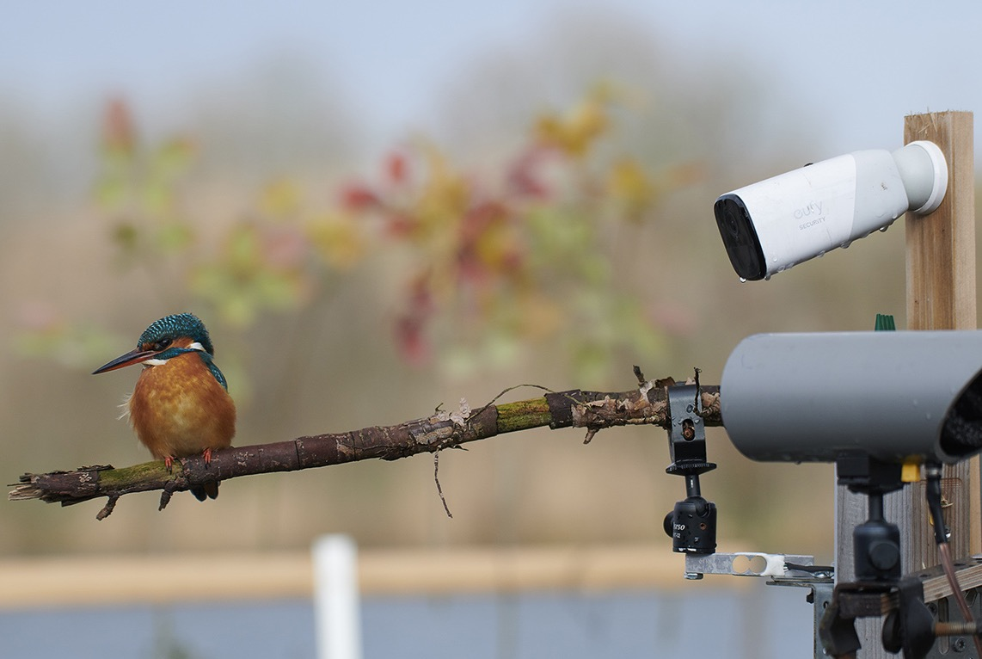
Nourriture
mange l’équivalent de 35 à 50 % de son poids corporel par jour
en peu de temps, il peut prendre pas mal de poids : p. ex. capture de trois poissons en 10 minutes => poids corporel passe de 40.7 g à 51.1 g
avoir une nourriture en suffisance est essentiel, surtout en hiver !
=> www.eisvogel.land
www.eisvogel.land
www.eisvogel.land
Notes:
La littérature fournit différentes indications sur la quantité de nourriture qu’un Martin-pêcheur doit consommer par jour. Elle se situe généralement entre 35 et 50 % de son poids corporel.
Sur le site internet www.eisvogel.land, on ne peut pas seulement acheter de belles images, mais aussi apprendre des faits intéressants sur le poids des Martins-pêcheurs. Le photographe a installé une balance qui pèse le Martin-pêcheur sur son perchoir préféré avant et après la capture d’un poisson ! La plupart du temps, il pêche deux poissons l’un après l’autre, mais trois captures en 10 minutes ont aussi été observées. La prise de poids de 10.4 g équivaut à 20 kg de prise de nourriture en 10 minutes pour un homme de 80 kg !
Il montre également à quelle vitesse les Martins-pêcheurs perdent du poids, car ils ont un métabolisme très élevé. Cela représente un danger important, surtout en hiver, comme nous le verrons plus tard. Dans un article détaillé, il décrit une journée d’un Martin-pêcheur en hiver et la fréquence à laquelle il attrape des poissons. Au cours de la journée, il a attrapé 42 vairons, qui pesaient au total plus de 80 g ! Il a produit 4 pelotes de réjection.
Photo : www.eisvogel.land

Slide 21
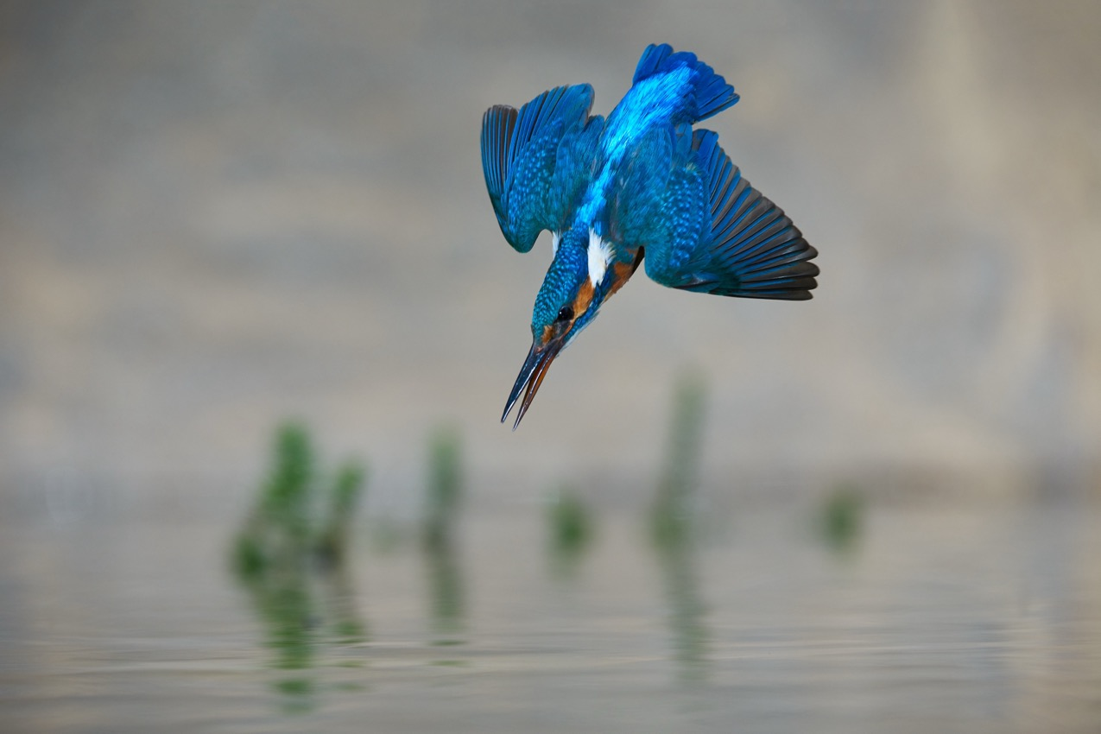
Pêche
plonge la tête la première
souvent depuis un perchoir, rarement en partant d’un vol stationnaire
profondeur de plongée jusqu’à 60 cm, mais souvent moins profond
www.eisvogel.land
Notes:
Souvent, il accélère le piqué par de courts battements d’ailes.
Dans des cas extrêmes, le Martin-pêcheur peut plonger jusqu’à une profondeur de 1 m. Mais la plupart du temps, les plongées sont beaucoup moins profondes. Il ne durent que quelques secondes (env. 2 à 3 secondes).
Photo : www.eisvogel.land

Slide 22
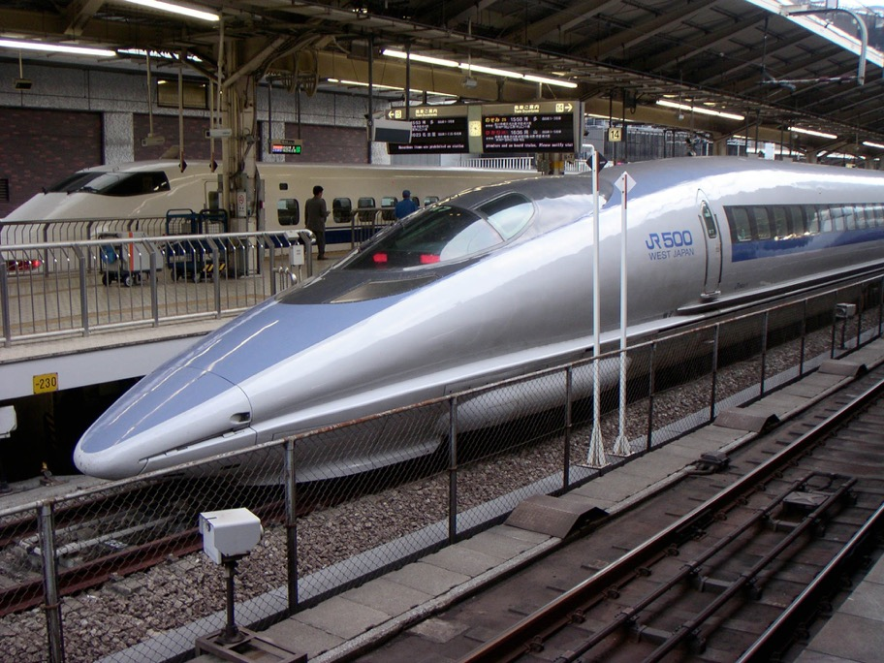
Pêche
Stosstauchen Kopf voran
meist von einer Sitzwarte aus, selten Rüttelflug
Tauchtiefe bis 60 cm, oft aber flacher
vitesse d’impact jusqu’à 11 m/s
des protéines Tau protègent le cerveau
www.eisvogel.land
Notes:
Il touche la surface à une vitesse pouvant atteindre 11 m/s ! Mais la forme de son bec est parfaitement adaptée pour plonger dans l'eau sans résistance notable ! S'il n'était pas aussi pointu, il déplacerait bien plus d'eau, ce qui alerterait les poissons beaucoup plus tôt grâce à l'onde de pression et leur permettrait de s'enfuir. Le bec a même servi d'inspiration aux concepteurs des trains à grande vitesse Shinkansen au Japon lorsqu'ils ont cherché dans la nature des modèles pour la conception de leurs trains.
Apparemment, toutes les espèces de martins-pêcheurs possèdent une variante spécifique des gènes Tau. Sous forme de protéines Tau, ceux-ci stabilisent le cerveau afin qu'il ne subisse aucun dommage en cas de choc. Chez l'être humain, un excès de ces protéines Tau est soupçonné de provoquer la maladie d'Alzheimer.
Photo : www.eisvogel.land
Photo Shinkansen 500 : Wikimedia

Slide 23
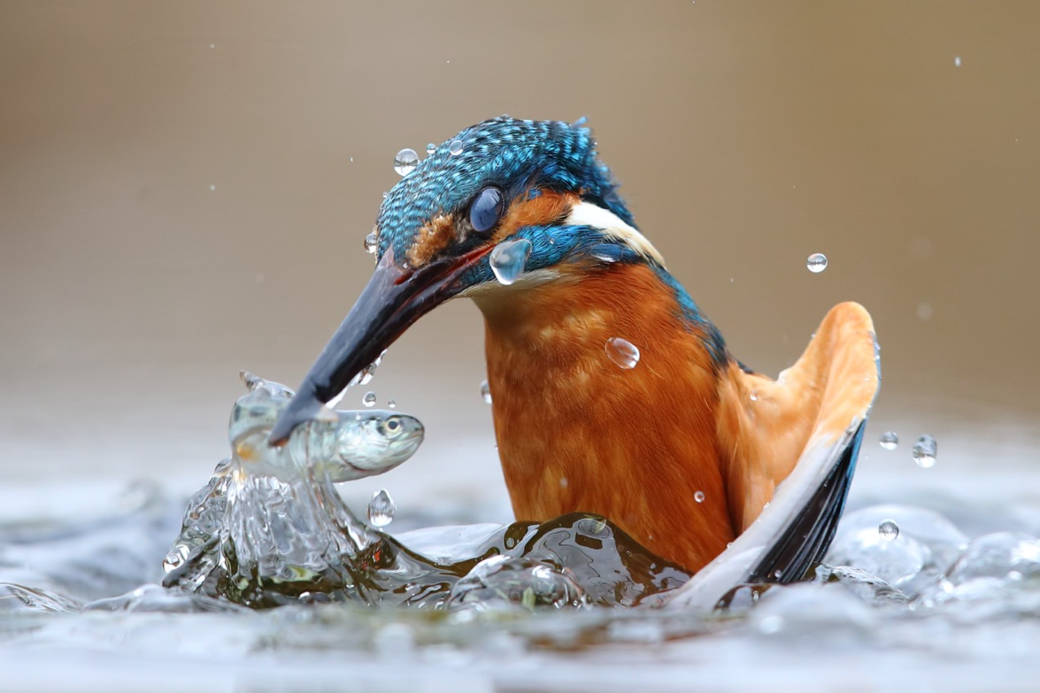
Pêche
en plongée, les ailes sont plaquées contre le corps, l’oeil est protégé par la membrane nictitante
freinage sous l’eau en étendant les ailes et les pattes
vol retour sur le perchoir
la proie est frappée plusieurs fois sur le perchoir puis avalée la tête la première
Notes:
Lorsque le Martin-pêcheur aperçoit une proie potentielle, il plonge tête la première dans l'eau comme une flèche. Au dernier moment, il replie ses ailes et ne les rouvre que pour freiner. Ses yeux restent ouverts, mais sont protégés avant l'immersion par une membrane nictitante qu'il peut rabattre et qui lui permet de continuer à voir (surtout les mouvements).
Lorsqu'il refait surface, il presse sa tête contre sa poitrine afin que son cou franchisse la surface en premier. Il sort alors son bec de l'eau et retourne à son perchoir.
Les proies (principalement des poissons) sont frappées plusieurs fois contre le perchoir jusqu'à ce qu'elles soient assommées/mortes. Le nombre de coups dépend de la taille des poissons. Même les épinoches, avec leurs dangereuses épines, sont frappées contre le perchoir jusqu'à ce que leurs épines ne soient plus dressées et que le poisson puisse être avalé sans danger, la tête la première.
Photo : Wikimedia

Slide 24
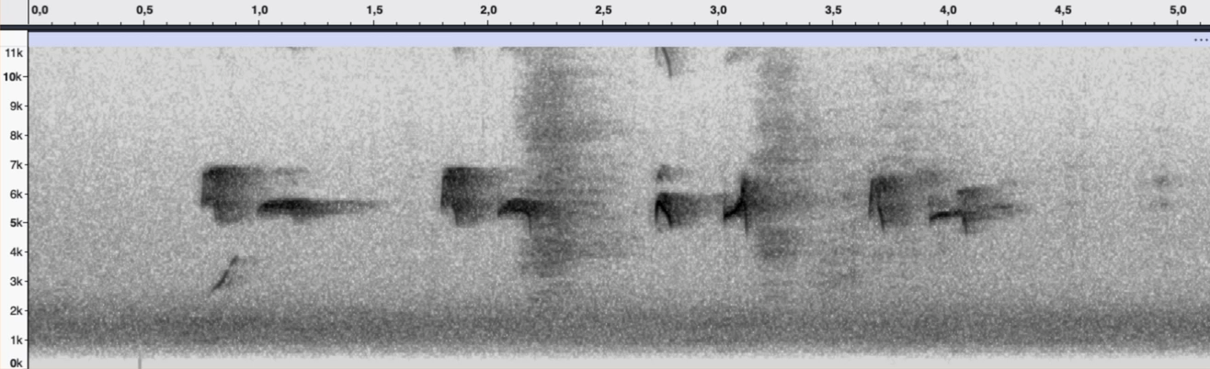
Emissions sonores
Notes:
Malgré ses couleurs vives, le Martin-pêcheur peut souvent être étonnamment discret et difficile à observer. Pour augmenter vos chances de l'apercevoir, il est très utile de bien connaître ses cris. Voici une série de cris classiques que l'on entend souvent lorsqu'il est en vol. Les deux premiers cris, qui sont respectivement plus aigus et plus graves (TI-di), sont particulièrement caractéristiques. Mais il émet aussi souvent des sifflements aigus isolés.
Le spectrogramme représente graphiquement les sons : de gauche à droite se trouve l'axe temporel (en secondes), de bas en haut la fréquence (en kilohertz).
On entend généralement des cris, tandis que le chant (plus rare) consiste en une succession de sifflements différents, similaires aux cris mentionnés ci-dessus. Tous sont aigus (entre 5 et 7 kHz), ce qui les rend facilement audibles même lorsque le bruit de l'eau est fort (qui a une fréquence grave). Pendant la parade nuptiale, il semble également y avoir des duos entre les partenaires, qui se répondent l'un l'autre.
Le site internet www.bird-song.ch permet d’ailleurs d’apprendre de façon ludique les émissions sonores des oiseaux.
Enregistrement : xeno-canto.org, XC1068234

Slide 25
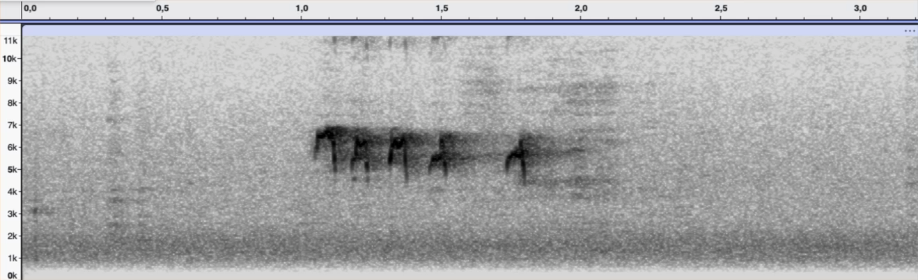
Emissions sonores
Notes:
Voici un autre exemple d’une série de cris que l’on peut fréquemment entendre.
Le site internet www.bird-song.ch permet d’ailleurs d’apprendre de façon ludique les émissions sonores des oiseaux.
Enregistrement : xeno-canto.org, XC1068234

Slide 26
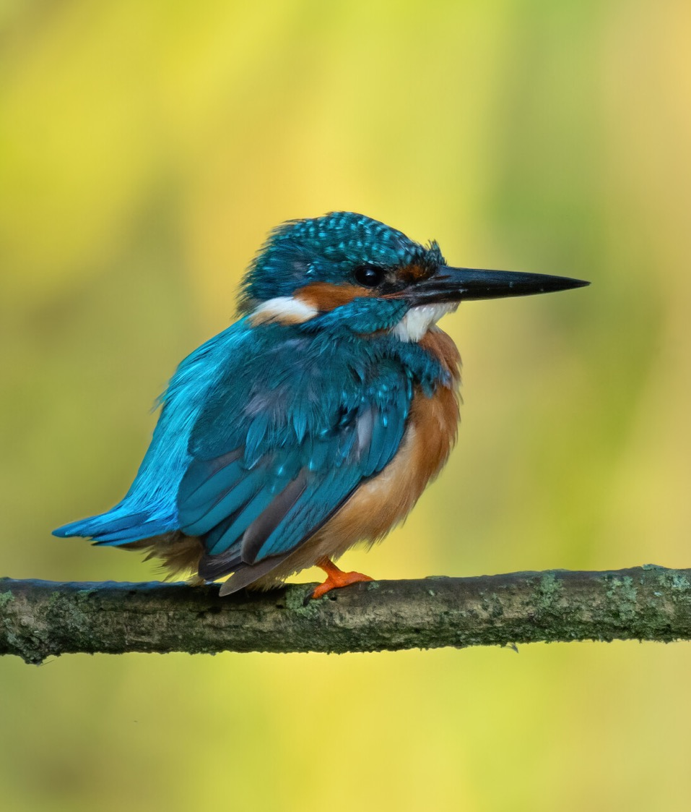
Parade
le territoire est occupé toute l’année
formation des couples à partir de février
poursuites au ras de l’eau
Markus Nobel
Notes:
Le Martin-pêcheur reste en principe dans son territoire si la météo et la disponibilité de la nourriture le permettent.
Poursuites au ras de l’eau : Les Martins-pêcheurs se poursuivent en vol rapide juste au-dessus de la surface de l’eau et en lançant des cris stridents. Parfois, plus de deux Martins-pêcheurs participent à ces poursuites.
Photo : Markus Nobel

Slide 27
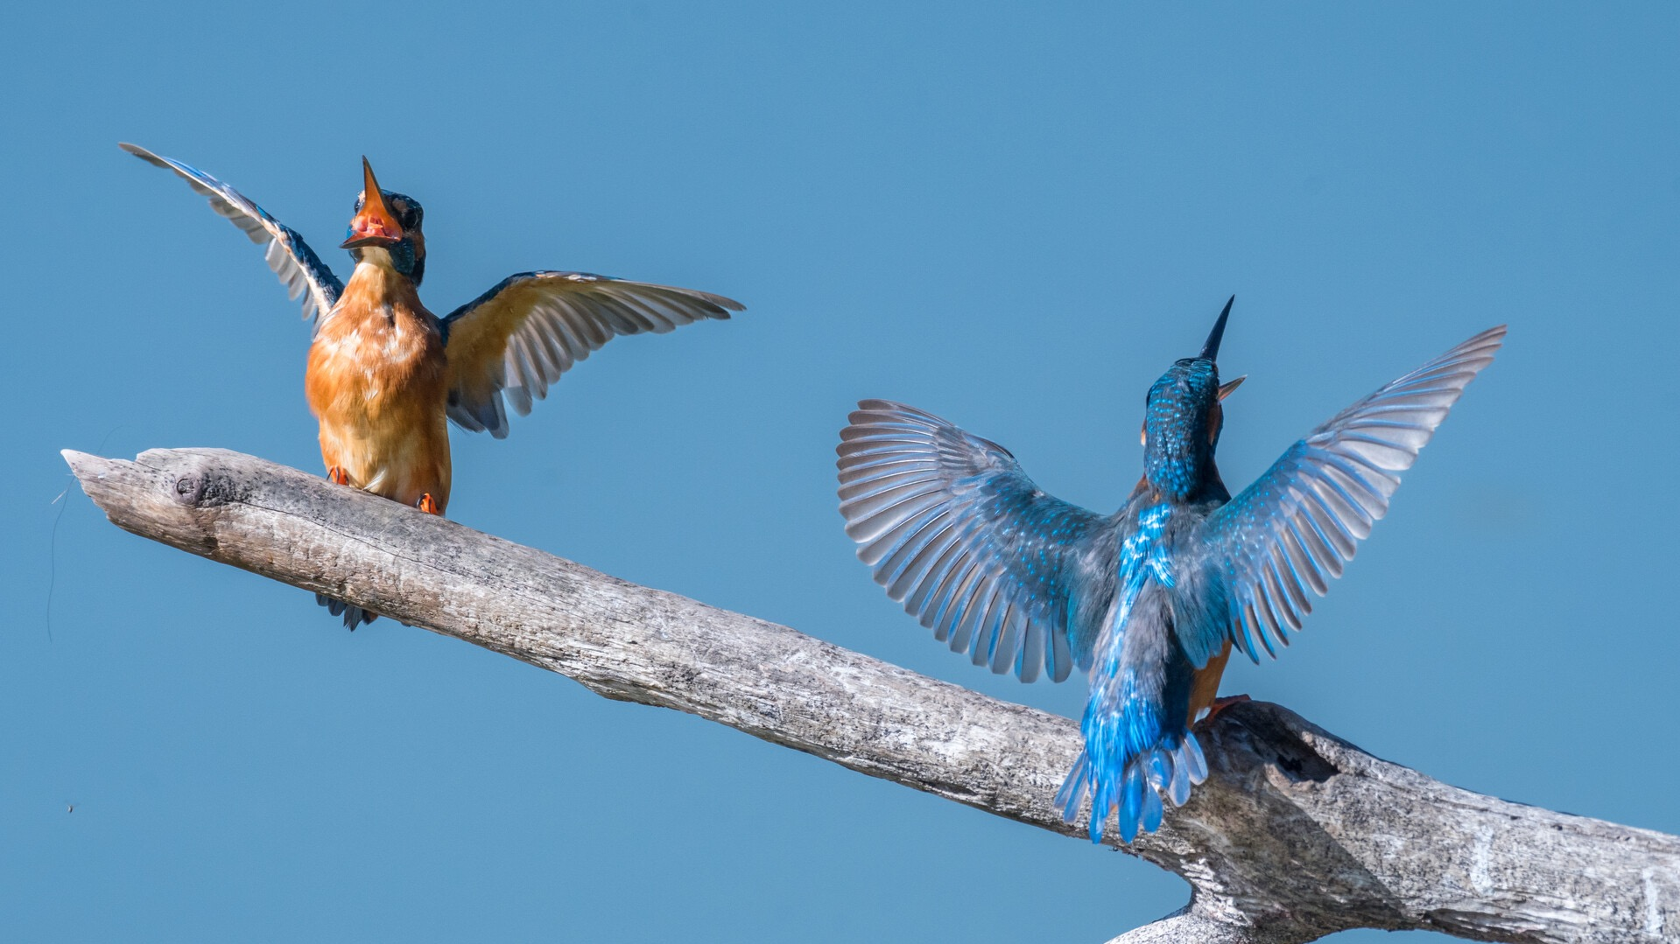
Markus Nobel
Notes:
Les vols poursuites ne sont pas les seuls comportements à montrer que le mâle et la femelle doivent d'abord s'habituer l’un à l’autre.
Photo : Markus Nobel

Slide 28
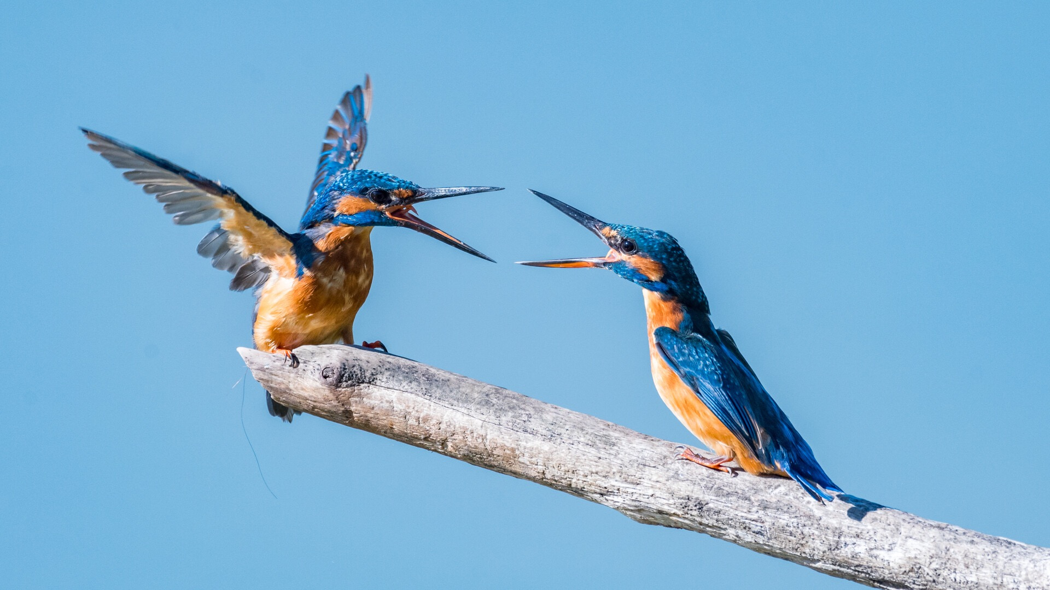
Markus Nobel
Notes:
Parfois, ça devient assez brutal ...
Photo : Markus Nobel

Slide 29
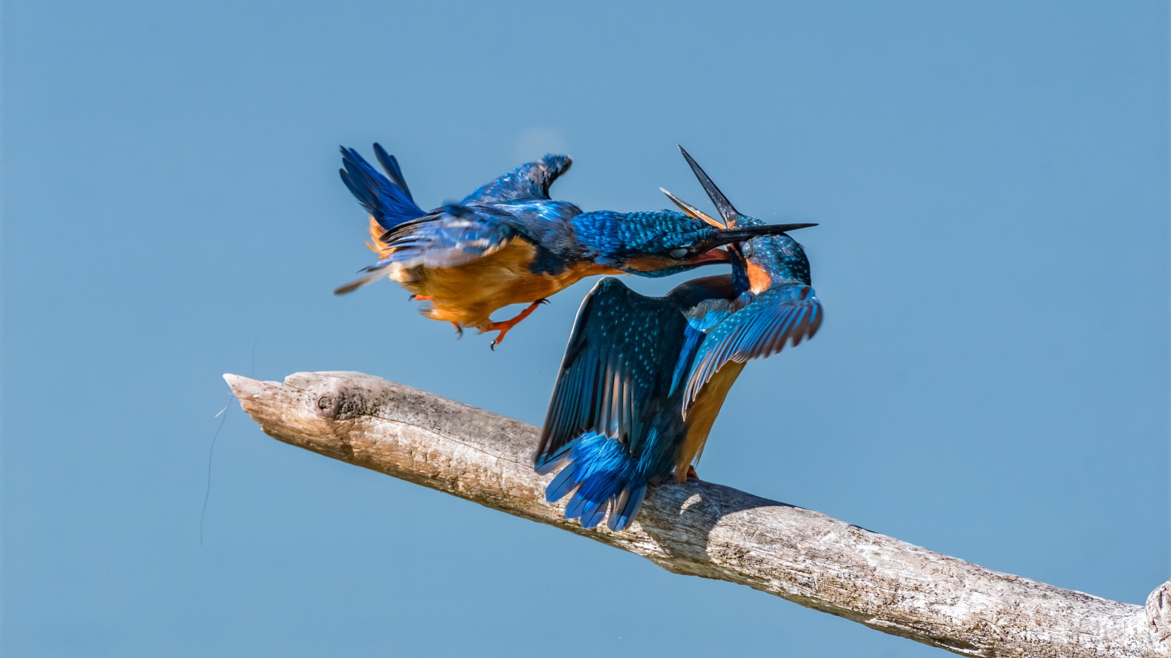
Markus Nobel
Notes:
Parfois, ça devient assez brutal ...
Photo : Markus Nobel

Slide 30
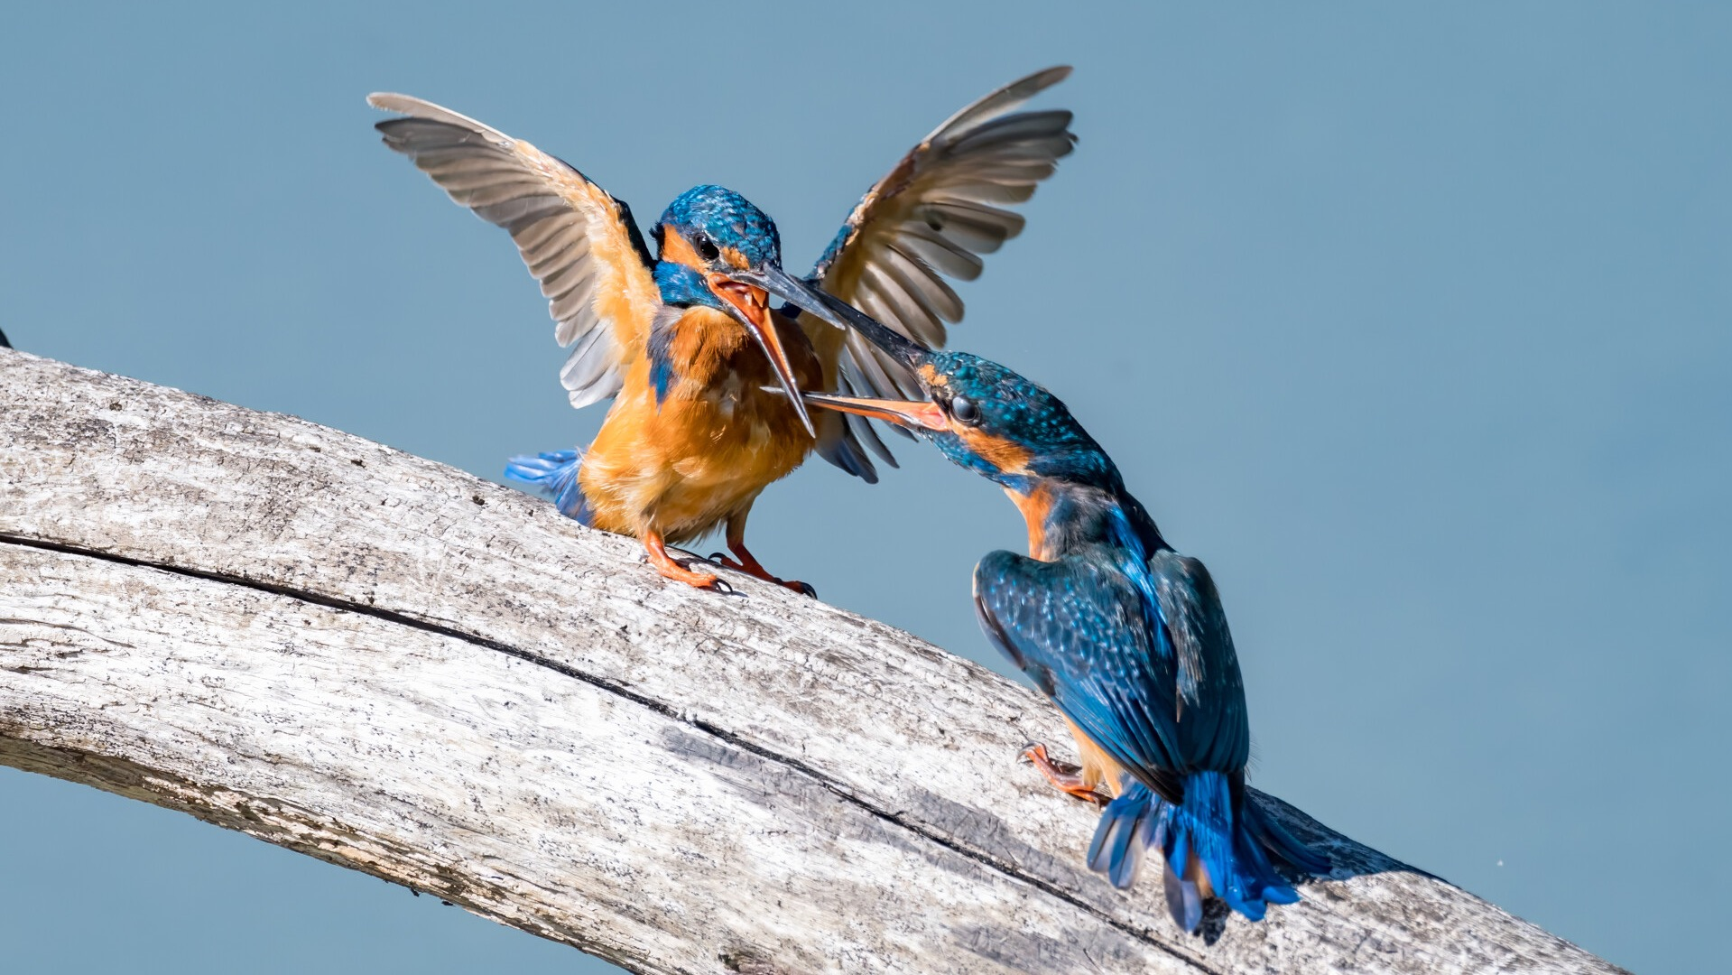
Markus Nobel
Notes:
Parfois, ça devient assez brutal ...
Photo : Markus Nobel

Slide 31
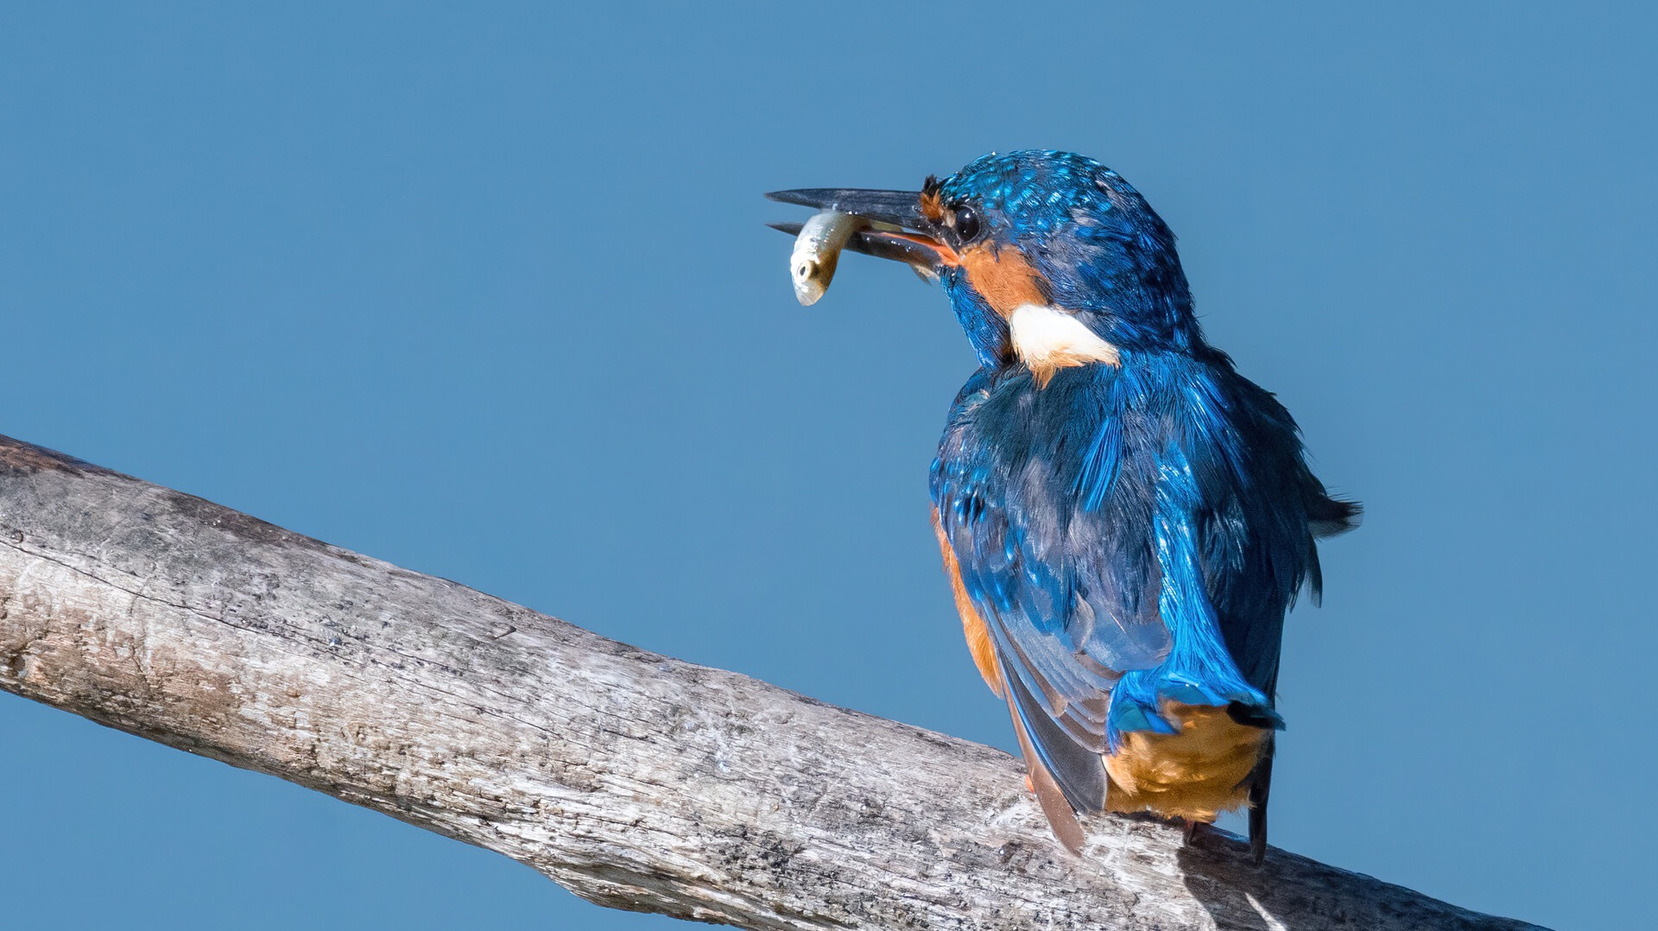
Markus Nobel
Notes:
Un cadeau du mâle aidera certainement à apaiser les esprits.
Photo : Markus Nobel

Slide 32
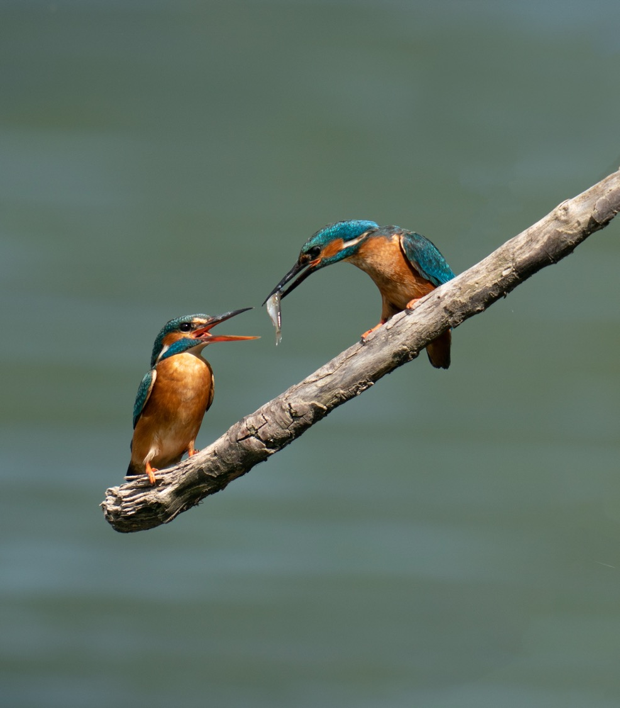
Parade
le territoire est occupé toute l’année
formation des couples à partir de février
poursuites au ras de l’eau
cadeau nuptial
Eduard Germann
Notes:
Le mâle offre à la femelle des cadeaux nuptiaux sous forme de poissons, larves de libellules, etc.
Photo : Eduard Germann

Slide 33
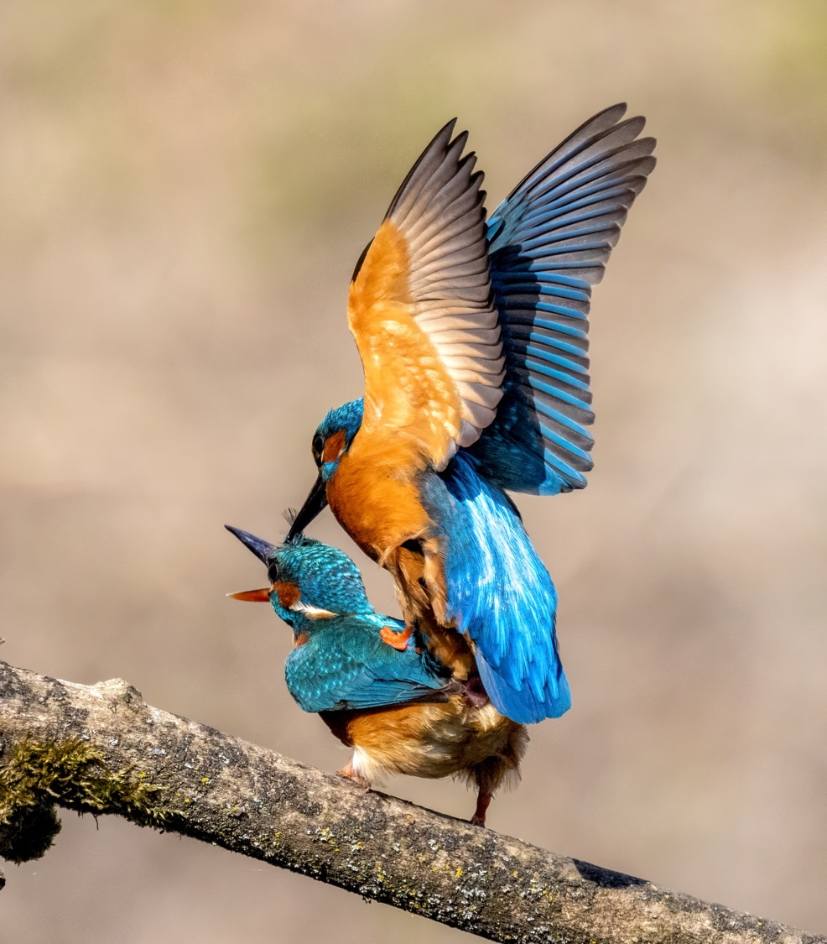
Parade
le territoire est occupé toute l’année
formation des couples à partir de février
poursuites au ras de l’eau
cadeau nuptial
accouplement : le mâle s’agrippe aux plumes de la nuque de la femelle
solitaire en dehors de la période de reproduction
Notes:
Photo : Wikimedia

Slide 34
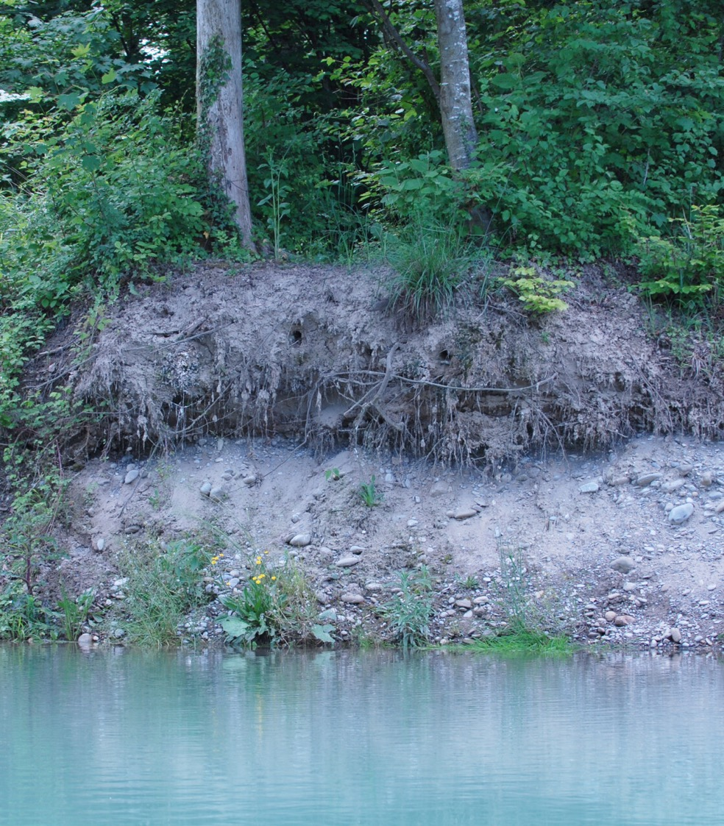
Nid
rive escarpée sans végétation
verticale ou légèrement en surplomb
généralement directement au bord de l’eau
rives érodées des cours d’eau naturels
sol souvent limoneux-sableux
Martin Gerber
Notes:
Le substrat est souvent limoneux-sableux. Il doit être suffisamment meuble pour pouvoir y creuser, tout en étant suffisamment dur pour que la galerie de nidification ne s’effondre pas.
Photo : Martin Gerber

Slide 35
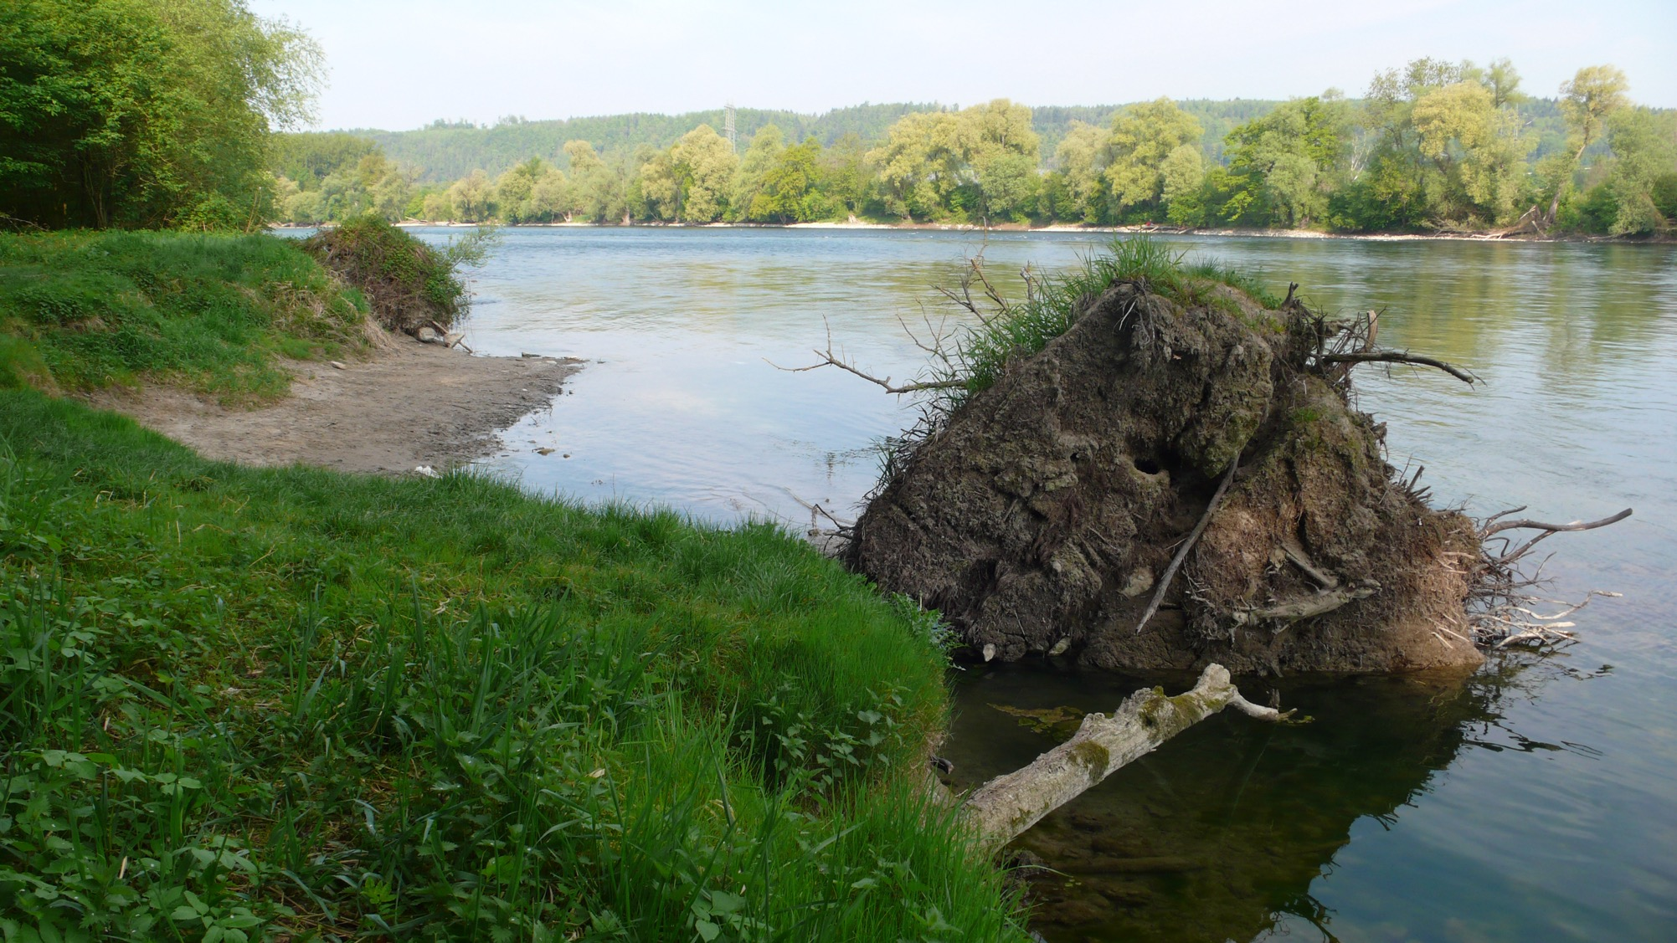
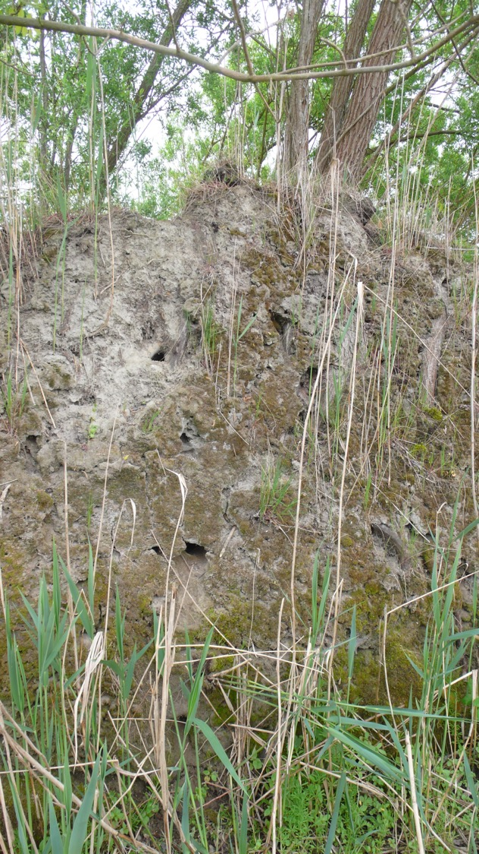
Nid
Claudia Müller
Notes:
Les disques racinaires d'arbres tombés servent également régulièrement de site de reproduction. Ils ne doivent pas nécessairement se trouver au bord de l'eau, mais peuvent même être situées à plusieurs centaines de mètres (jusqu'à un kilomètre dans les cas extrêmes), par exemple dans la forêt. Dans les zones dépourvues de parois abruptes appropriées, comme dans les forêts alluviales, les disques racinaires constituent un bon site de reproduction. Ils peuvent être utilisés pendant des années, comme le montre la deuxième photo avec plusieurs galeries de nidification.
Photos : Claudia Müller

Slide 36
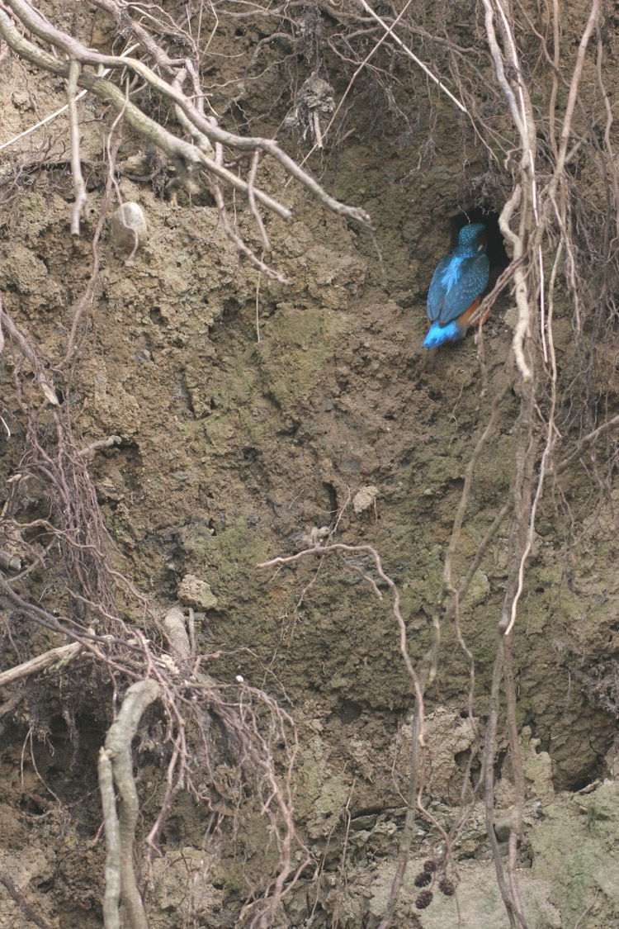
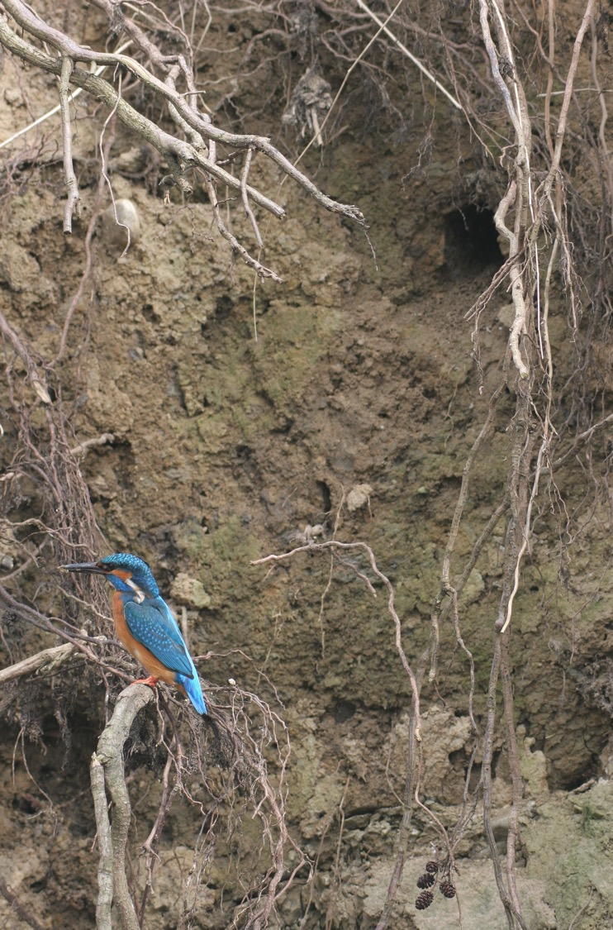
Nid
les deux partenaires participent au creusement de la galerie de nidification
galerie légèrement ascendante, 40 à 80 cm de long
cavité de reproduction plus large au bout
les anciennes galeries sont souvent réutilisées
parfois, des traces de fientes à l’entrée de la galerie indiquent qu’une nidification est en cours
perchoirs à proximité
Dieter Hopf
Notes:
Le creusement de la galerie peut prendre jusqu'à 10 jours. Au début, ils volent sans cesse vers la paroi et la frappent avec leur bec. Parfois même en vol stationnaire. Lorsqu'un petit creux est formé, ils essaient de s'y accrocher, puis continuent à creuser avec leur bec et leurs griffes.
Les galeries sont légèrement inclinées afin que les excréments que les oisillons déposent dans la galerie depuis la cavité de nidification puissent s'écouler. Vers la fin de la couvaison, les oiseaux adultes ont du mal à atteindre les oisillons à travers ce dépôt de fientes. Ils se nettoient donc beaucoup. On suppose que la galerie souillée et la forte odeur d'ammoniac constituent une certaine protection contre les prédateurs.
La longueur de la galerie est variable et dépend du substrat : un peu plus longue dans un sol sableux, plus courte dans du limon plus dur ou dans les disques racinaires.
Les oeufs sont déposés dans la cavité de nidification (diamètre env. 15-17 cm, hauteur env. 12 cm) à même le sol, sans matériel de nidification. Au cours de la nidification, les pelotes s’accumulent dans la cavité et peuvent former une bonne couche.
Les perchoirs à proximité de la galerie de nidification sont appréciés. Le Martin-pêcheur s’y perchent généralement avant de se rendre dans la galerie de nidification.
Photo : Dieter Hopf

Slide 37
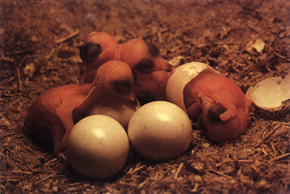
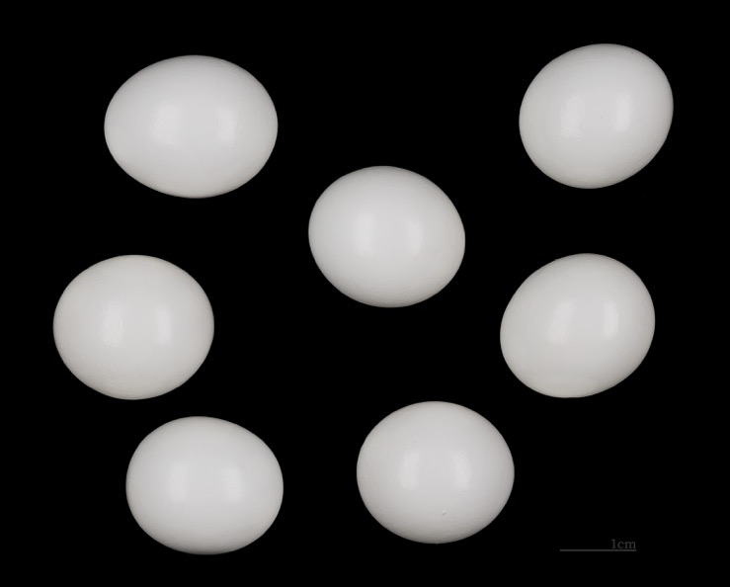
Elevage des jeunes
période de reproduction d’avril à août
généralement 6 à 8 oeufs blancs, assez ronds
durée de couvaison 19 à 21 jours
durée d’élevage au nid 23 à 28 jours
les deux partenaires couvent et nourrissent
2 à 3 nichées par année !
Notes:
Un oeuf est pondu par jour.
Un oeuf pèse 4.4 g, 7 oeufs représentent donc plus de 30 g, autrement dit plus de 70 % du poids de la femelle !
Lorsque les adultes se relayent pour la couvaison, l’oiseau qui est à l’extérieur pousse une série de cris signifiant à l’oiseau en train de couver qu’il peut sortir et laisser sa place.
Lorsque les conditions sont bonnes, 2 à 3 nichées sont faites par année. Elles peuvent même partiellement se superposer. La première nichée a lieu généralement fin avril / début mai, la suivante juin/juillet et une potentielle troisième à début août (date de l’éclosion).
Photo oeufs : Wikimedia

Slide 38
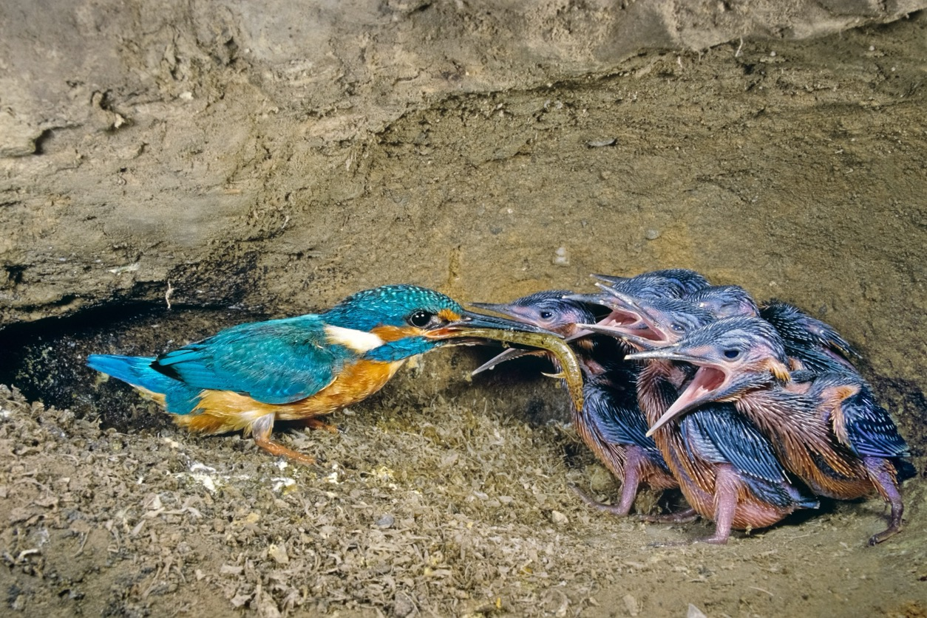
Elevage des jeunes
« carrousel » de nourrissage
Notes:
Carrousel de nourrissage : alors que les oisillons d'autres espèces se disputent la nourriture, les Martins-pêcheurs font preuve d'une grande discipline. Dès qu'un oisillon a été nourri, il se retire vers l'arrière et le suivant prend sa place. Ainsi, tous les oisillons sont nourris de manière équitable et peuvent prendre du poids. Vers la fin, ils pèsent 55 à 60 g, soit plus que les oiseaux adultes (mais leur poids revient au niveau de celui d'un oiseau adulte avant leur envol).
Dans cette cavité de nidification, on voit au sol des pelotes de rejection défaites. Le sol est ainsi couvert d’écailles et d’arrêtes.
Photo : Angelo Gandolfi / mauritius images

Slide 39
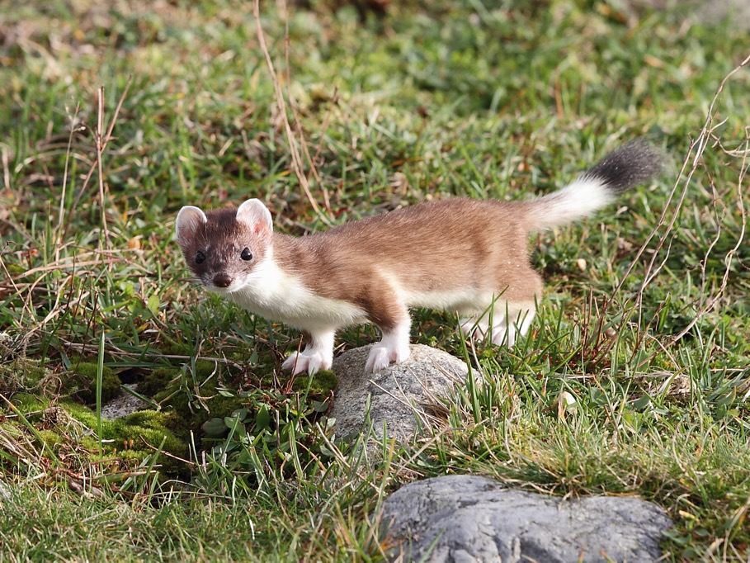
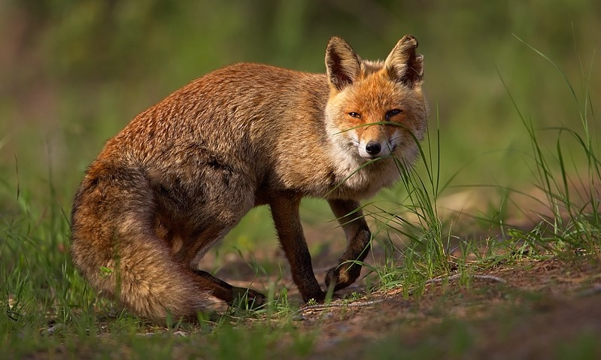
Dangers au nid
30 à 40 % des nichées n’arrivent pas à l’envol
l’Hermine ou des rats peuvent s’introduire dans les galeries
de plus grands mammifères (Renard, Putois, ...) peuvent creuser le sol pour atteindre la cavité de nidification
les chats repèrent les perchoirs
Notes:
Le taux de reproduction élevé est très important, car la mortalité est assez élevée, estimée entre 70 et 80 % (les couvées ne survivent pas jusqu'à l'envol, les juvéniles n'atteignent pas l'âge adulte). Cela peut varier d'une année à l'autre, ce qui se reflète également dans les chiffres de la population, avec une bonne récupération en peu de temps.
La plupart des Martins-pêcheurs ne vivent que 3 à 4 ans. Mais il existe des exemple d’individus ayant atteint 10 ans. Le record est de 21 ans!
Les mammifères peuvent notamment poser problème lorsque les parois de nidification ne sont pas verticales ou lorsque la galerie n'est pas placée en hauteur, mais assez près du sol. Le nid peut également être déterré par le haut.
Photos : Wikipedia

Slide 40
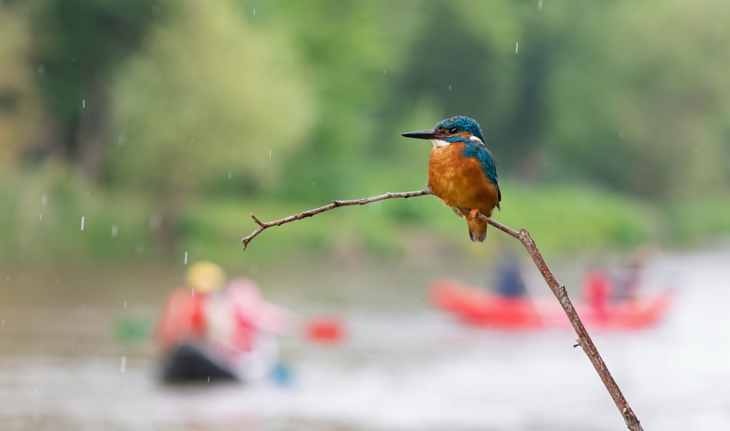

Dangers au nid
nombreuses pertes de nichées en raison de crues
les crues et les précipitations intenses rendent l’eau trouble => pêche plus difficile
dérangements par les activités humaines
Notes:
Les galeries situées à peu de hauteur au-dessus de l’eau sont souvent victimes de crues. Avec les changements climatiques, les événements météorologiques extrêmes devraient se multiplier.
Lorsque l’eau d’un cours d’eau devient trouble lors de pluies intenses, il est important que le Martin-pêcheur puisse se déplacer sur des étangs ou des cours d’eau latéraux pour y trouver sa nourriture.
Dans des cas isolés, le Martin-pêcheur semble s’être habitué aux humains. Mais généralement, ils sont assez craintifs, surtout pendant la saison de reproduction. Les dérangements résultants d’activités humaines répétées (sports aquatiques, marcheurs, chiens) peuvent conduire à l’abandon de nichées.
Photos : iStock

Slide 41
Dangers au nid
nombreuses pertes de nichées en raison de crues
les crues et les précipitations intenses rendent l’eau trouble => pêche plus difficile
dérangements par les activités humaines
... pas de changements depuis 20 ans ...
Notes:
Cette image avait été utilisée lorsque le Martin-pêcheur était oiseau de l’année pour la première fois, il y a 20 ans. Les modifications et la canalisation des flux humains sont rares, l’image est donc toujours d’actualité.

Slide 42

Autres dangers
les hivers rudes peuvent conduire à de grandes diminutions de l’effectif
=> besoin énergétique élevé => les eaux gèlent
pollution de l’eau
collisions avec les vitres
collisions avec des véhicules, car vol à basse altitude
autrefois persécuté
Michael Gerber
Notes:
Lors des hivers très rudes de 1961/62 et 1962/63, les effectifs se sont effondrés en Europe. En Angleterre, la diminution a atteint dans les 95 % ! Il a totalement disparu de certaines régions.
Il faut souvent plusieurs années pour que la population se remette d'un déclin aussi catastrophique.
Grandes pertes en raison du gel des eaux. Evtl. perles de glace sur le plumage entrainant une incapacité de vol. Limite critique: -2 degrés de température de jour
Les Martins-pêcheurs sont assez fréquemment victimes de collisions avec des vitres.
Comme ils volent à basse altitude, des collisions avec des voitures surviennent lorsqu’ils traversent des routes.
Persécution en tant que „voleur de poisson“ : le Martin-pêcheur est aujourd‘hui protégé, mais dans certaines piscicultures, il est toujours attrapé illégalement et tué.
Photo : Michael Gerber

Slide 43

Habitat
Claudia Müller
Notes:
Revenons sur l’habitat du Martin-pêcheur. Comme déjà dit, il s’agit de ruisseaux ou rivières à courant lent (ou ayant des zones peu agitées sur les bords).
Photo : Claudia Müller

Slide 44

Habitat
Stefan Bachmann
Notes:
Une rive escarpée adaptée à la nidification du Martin-pêcheur. La rivière paraît avoir un courant assez rapide, mais les bords présentent des perchoirs au-dessus de zones à courant plus lent.
Photo : Stefan Bachmann

Slide 45

Habitat
Christa Glauser
Notes:
Autre exemple d’un ruisseau à eau claire avec de nombreux perchoirs, une rive structurée et de nombreuses niches pour les jeunes poissons.
Photo : Christa Glauser

Slide 46

Habitat
Claudia Müller
Notes:
Les eaux stagnantes et les bras morts dans les zones alluviales sont aussi fréquemment utilisés. Une structuration riche du milieux est importante, afin d’offrir de la nourriture en suffisance, des perchoirs et des sites de nidification.
Photo : Claudia Müller

Slide 47

Habitat
eaux stagnantes ou à courant lent
eaux claires à légèrement troubles
richesse en petits poissons
perchoirs
sites de nidification (rives abruptes)
à l’abri des dérangements
Ralph Martin
Notes:
Un résumé des facteurs importants.
Important: l’eau doit être suffisamment claire pour que le Martin-pêcheur puisse repérer ses proies.
Photo : Ralph Martin

Slide 48

Milieux de Suisse
OFEV 2018
Notes:
En réalité, ce sont les milieux tels que les zones alluviales, les eaux stagnantes, les berges, les milieux humides et les cours d'eau qui figurent en tête de la liste rouge des milieux de Suisse.
Depuis 1850, 90 % des zones humides suisses ont été détruites. Bien que les marais soient protégés par la Constitution fédérale depuis 1987, les pertes quantitatives et qualitatives se poursuivent.
Augmentation des dérangements sur les sites de nidification par les pêcheurs, les baigneurs, le kayakistes, les pratiquants du Stand up paddle, etc.
La qualité de l'eau s'est améliorée dans de nombreux endroits depuis les années 80 et 90 (mise en place de stations d'épuration, interdiction des phosphates dans les lessives, etc.). Mais aujourd'hui encore, les apports en phosphore et en nitrates provenant du lessivage des sols restent parfois importants. L'agriculture continue également d'apporter trop de nutriments, en particulier dans les régions où l'élevage intensif est pratiqué, en raison de l'épandage de lisier. Les organismes aquatiques sont souvent très sensibles aux pesticides. Plus de 104 pesticides différents ont été détectés dans 5 cours d'eau, et dans 31 d'entre eux, ils dépassaient les valeurs limites fixées par l'ordonnance sur la protection des eaux.
Source : OFEV, rapport environnemental 2018 https://www.bafu.admin.ch/fr/publication?id=-hPUI79pCwun
Plus d’infos sur la qualité de l’eau et l’état des milieux humides :
https://www.birdlife.ch/fr/content/cours-d-eau-marais
https://sciencesnaturelles.ch/water-explained/water_quality
https://www.vogelwarte.ch/modx/fr/atlas/evolution/milieux-aquatiques-et-humides

Slide 49


Milieux de Suisse
Etat des petits organismes
Etat des poissons
OFEV 2025
Notes:
Cela a évidemment des conséquences sur les organismes de nos eaux.
« Les poissons fournissent de précieuses indications sur l’état des eaux : ils ont une longue durée de vie et sont sensibles à de nombreuses influences environnementales. Les analyses de leurs populations montrent que les tronçons de cours d’eau sont presque tous (72,6 %) dans un état insatisfaisant (voir graphique). Souvent, le nombre de poissons est insuffisant. »
« L’indice suisse du macrozoobenthos (IBCH), qui porte sur des familles d’insectes particulièrement sensibles, donne des indications sur la qualité de l’eau et la diversité structurelle des cours d’eau. L’enquête menée selon cette méthode a révélé que plus d’un quart (27 %) des sites examinés sont en état insatisfaisant.»
« Dans environ 60 % des sites, les espèces et les familles particulièrement sensibles aux pesticides sont soit totalement absentes, soit rares. Il apparaît clairement que l’agriculture et les zones habitées ont pour corollaire le recul des animaux sensibles. »
Source : https://www.bafu.admin.ch/fr/nawa-biologie-2023-f

Slide 50




Notes:
Espaces trop réduits - Manque de structures - Fauche uniforme - Dérangements par l’utilisation - Rives construites - Une seule lignée d’arbres/arbustes
Les services écosystémiques tels que le transport sans danger de l'eau, des sédiments et du bois flottant, la recharge des nappes phréatiques et la mise en réseau des milieux dans le paysage ne peuvent plus fonctionner. Les cours d'eau riches en structures et proches de l'état naturel sont également particulièrement appréciés des personnes en quête de détente.

Slide 51

Végétation des rives – surface nécessaire
Revitalisation nécessaire pour 10’800 kilomètres de cours d’eau
Espace nécessaire pour les rives : 860 km² (actuellement 640 km²)
Il faut plus que tripler la surface des zones alluviales pour atteindre 760 km² (actuellement 233 km²)
scnat 2013
Notes:
Nous voyons ici une image d'un cours d'eau naturel et d'une zone alluviale. La taille de l'image représente 100 % de la surface nécessaire pour préserver la biodiversité. La partie fortement colorée montre la partie naturelle et précieuse qui existe actuellement, tandis que la partie faiblement colorée montre ce qui manque encore.
Surface nécessaire à la préservation de la biodiversité : une étude réalisée en 2009 à la demande de la Confédération a montré que 10’800 kilomètres de cours d'eau avaient besoin d'être revitalisés et qu'environ 50’000 obstacles artificiels devaient être assainis. Selon cette étude, l'espace nécessaire aux cours d'eau dans la zone riveraine (sans le lit du cours d'eau) est d'environ 860 km², dont 640 km² sont actuellement à la disposition des cours d'eau.
Les expert·e·s de l'étude SCNAT estiment qu'il faudrait plus que tripler la superficie actuelle des zones alluviales de plaine, qui est d'environ 233 km², pour préserver leur biodiversité et leurs services écosystémiques. Cela représente une superficie d'environ 760 km². Ce besoin en superficie est corroboré par différentes études.
Pertes : autrefois très diversifié, le réseau hydrographique, qui s'étend aujourd'hui sur environ 65’000 kilomètres, a été fortement uniformisé (endiguements) et réduit (mise sous tuyau) au cours des derniers siècles. De plus, la continuité et le régime d'écoulement naturel ont été fortement perturbés. Les processus d'échange avec les terres environnantes sont réduits à un minimum. Les processus et fonctions importants des cours d'eau sont désactivés.
Tendance : par rapport aux années 1970 et 1980, davantage de ruisseaux sont aujourd’hui remis à ciel ouvert que mis sous tuyau. Le lisier et les produits phytosanitaires continuent toutefois d'être épandus à proximité immédiate des cours d'eau. La loi sur la protection des eaux oblige les cantons à définir et à préserver un espace le long des cours d'eau afin de garantir leurs fonctions naturelles et la protection contre les crues.

Slide 52


Espace réservé aux eaux
loi sur la protection des eaux 2011 : prendre en compte l’espace réservé aux eaux !
doit être aménagé et exploité extensivement
pas d’engrais, ni de pesticides
Ct. Zurich, AWEL
Barbara Fierz
Notes:
La loi sur la protection des eaux, modifiée en 2011, prescrit une revalorisation écologique des rivières, des ruisseaux et des rives lacustres. Il est certainement possible et nécessaire d'accélérer le rythme : jusqu'à présent, environ 15 km sont revitalisés en moyenne chaque année (situation en 2018). L'objectif est d'atteindre 4000 km d'ici la fin du XXIe siècle. Compte tenu du besoin de revitalisation de 10’800 km mentionné précédemment et de l'objectif de mettre en place une infrastructure écologique fonctionnelle d'ici 2040, ce rythme est clairement trop lent.
L'espace réservé aux eaux superficielles (cours d'eau et plans d'eau) est clairement défini et devra être davantage respecté à l'avenir. Il dépend de la largeur du lit du cours d'eau : un cours d'eau d'une largeur maximale de 2 m nécessite par exemple une bande riveraine minimale de 5 m de chaque côté. Dans les zones protégées, où la promotion de la biodiversité est une priorité, cette largeur est toutefois de 7,5 m de chaque côté. En outre, il peut être nécessaire de tenir compte des prescriptions cantonales.
L'espace réservé aux eaux doit impérativement être aménagé et exploité de manière extensive, sans utilisation de pesticides ni d'engrais. Les agriculteur·trice·s peuvent déclarer l'espace réservé aux eaux comme surface de promotion de la biodiversité (SPB).
Information y compris guide sur les espaces réservés aux eaux :
https://www.bpuk.ch/fr/dtap/documentation/notices-dinformation/guide-modulaire-espace-reserve-aux-eaux
Photo : Barbara Fierz
Illustration : Ct. ZUrich, AWEL – Merkblatt Festlegung des Gewässerraums (illustration traduite pour ce PPT)

Slide 53


Qualité de l’eau
charge en pesticides toujours trop haute dans les ruisseaux et les rivières
253 pesticides analysés, 135 ont été trouvés dans les cours d’eau
23 dans des concentrations dommageables pour les organismes aquatiques
non sans importance : Fipronil, provenant probablement du traitement des animaux domestiques contre les tiques et les puces
EAWAG 2025
BAFU 2022
Notes:
Etude EAWAG 2025 : https://www.eawag.ch/fr/portail/dinfo/actualites/detail/des-pesticides-dans-les-ruisseaux-suisses-il-reste-encore-beaucoup-a-faire/
les pesticides trouvés étaient surtout des insecticides
ne sont pas éliminés par les stations d’épuration
proviennent également du lessivage des sols par la pluie
Source : OFEV 2022 Eaux suisses – Etat et mesures

Slide 54


Qualité de l’eau
Etat actuel
Etat visé
BAFU 2022
Notes:
Source : https://www.bafu.admin.ch/fr/les-cours-deau-les-lacs-et-les-eaux-souterraines-examines-a-la-loupe
« Si la qualité des eaux s’est améliorée en partie, les pesticides issus de l’agriculture et les résidus de médicaments présents dans les eaux usées polluent encore de nombreux petits et moyens cours d’eau du Plateau et des plaines des vallées. Les eaux souterraines, quant à elles, sont polluées dans une large mesure par les nitrates et les métabolites de pesticides. C’est pourquoi, dans certains endroits, leur utilisation pour l’approvisionnement en eau potable fait l’objet de restrictions. »
« Certains lacs et cours d’eau présentent encore des concentrations excessives de phosphore et d’azote. Ils sont situés dans des régions pratiquant l’élevage intensif (p. ex. le lac de Baldegg) ou dans des régions densément peuplées (p. ex. le lac de Greifen). » « La teneur en oxygène étant trop faible dans les eaux profondes de ces lacs, les plantes et les poissons ne peuvent pas y vivre. Aussi, certains de ces lacs font l’objet d’une oxygénation artificielle. »
« Les eaux à l’état naturel sont plus résilientes face aux changements climatiques. Elles se régénèrent elles-mêmes. C’est pourquoi il importe de renforcer les mesures permettant de rendre le réseau hydrographique plus proche de l’état naturel. Il est indispensable de réduire les apports de nutriments et de pesticides et de revitaliser les cours d’eau et les rives lacustres. En outre, il convient d’atténuer les variations de débit artificielles et d’installer des ouvrages de franchissement pour les poissons à l’endroit des barrages hydroélectriques. »
« De cette manière, les eaux pourront continuer à remplir leurs fonctions de réserve d’eau potable, d’habitat diversifié pour la flore et la faune et d’espace de détente..»
Autres informations sur les eaux de suisse de l’OFEV: https://www.bafu.admin.ch/fr/eaux-dossiers

Slide 55

Flächen für die Biodiversität
Il faut des espaces réservés aux eaux vastes, étendus et non pollués pour préserver ne serait-ce que le minimum de biodiversité dans les eaux.
Dans le cadre de l'infrastructure écologique, les différents plans et cours d’eaux doivent être reliés entre eux de manière judicieuse.
Notes:
2013 : 200 scientifiques réunis pour une étude du Forum Biodiversité suisse de l’Académie suisse des sciences naturelles ScNat.
Selon cette étude, l'espace nécessaire aux eaux dans la zone riveraine (sans le lit) est d'environ 860 km², dont 640 km² sont actuellement à la disposition des eaux. Afin de préserver la biodiversité de nos cours d'eau, nous devons doubler la superficie des berges naturelles et tripler celle des zones alluviales en Suisse.
Nous avons besoin de revitalisation pour créer de nouveaux milieux.

Slide 56

Revitalisations
Magdenerbach (AG)
Markus Raub
Notes:
Voici un exemple du canton d'Argovie : la revitalisation du Magdenerbach entre Rheinfelden et Magden. De nombreux acteurs tels que la Confédération, le canton, les communes, la brasserie Feldschlösschen, le fonds naturmade star de l'EWZ et les associations de protection de la nature de Rheinfelden et Magden ont collaboré pour développer une magnifique zone alluviale. À proximité d'une réserve naturelle existante, un milieu précieux et varié a vu le jour pour le Cincle plongeur, le Martin-pêcheur d’Europe et autres espèces. Le Saumon atlantique venant du Rhin devrait également y trouver un lieu de reproduction adapté.
Photo : Markus Raub

Slide 57



Revitalisations
Magdenerbach (AG)
Notes:
Revitalisation Magdenerbach (AG)
Un cours d’eau diversifié a vu le jour avec des bras morts, des zones d’eau profonde ou d’eau peu profonde, de nombreuses structures et sites de frai pour les pissons.
Photos : Stefan Greif

Slide 58

Revitalisations
Magdenerbach (AG)
Notes:
Une rive abrupte a aussi été creusée à l’aide d’une pelle mécanique.
Photo : Stefan Greif

Slide 59

Revitalisations
Magdenerbach (AG)
NV Rheinfelden
Notes:
Dès le premier automne, de fortes précipitations ont provoqué une première inondation et la rivière revitalisée, avec ses zones tampons aménagées, a pu montrer une dynamique alluviale naturelle.
Mais comment aider le Martin-pêcheur et les autres habitants des zones humides ?
Photo : NV Rheinfelden

Slide 60


Conservation ciblée
Rive escarpée naturelle
Paroi de nidification artificielle
Christa Glauser
Christa Glauser
Notes:
Comment aider le Martin-pêcheur de façon ciblée ?
Outre la préservation de milieux et de sites de nidification adaptés, nous pouvons imiter techniquement des conditions naturelles telles que la rupture de la rive sur l’image de gauche. Sur l’image de droite, la berge d'un étang a été creusée à l'aide d'une excavatrice, créant ainsi une belle paroi abrupte qui est régulièrement utilisée depuis par le Martin-pêcheur. Il est important d'entretenir le site afin que les roseaux n'envahissent pas l'espace devant la paroi. Mais les roseaux ont aussi leur utilité: ils servent de perchoir pour la pêche et avant de rejoindre le nid.
Photos : Christa Glauser

Slide 61


Conservation ciblée
Natur- und Vogelschutzverein Andelfingen
Notes:
Dans le cadre de la revitalisation très réussie de la Thur, l'association « Natur- und Vogelschutzverein Andelfingen » a créé des parois de nidification en creusant les berges (à la main, à l'aide de bêches).
Photos : Matthias Griesser, Natur- und Vogelschutzverein Andelfingen

Slide 62

Conservation ciblée
Natur- und Vogelschutzverein Andelfingen
Notes:
Le suivi effectué par l'association montre clairement le succès de la conservation du Martin-pêcheur et de la revitalisation ! Le Martin-pêcheur atteint sur certains tronçons de la Thur des densités nettement supérieures à celles indiquées dans la littérature. Cela confirme une règle de l'écologie selon laquelle la taille des territoires dépend de la qualité du milieu. Alors que dans d'autres régions, un Martin-pêcheur a souvent un territoire de 4 à 5 km ou plus, la taille des territoires peut même être inférieure à 1 km dans les milieux de qualité. Sur la Thur, une densité de 0,67 couple nicheur par kilomètre a été observée dans la meilleure zone ! Un véritable succès pour la protection de la nature !
Le graphique de Matthias Griesser montre aussi l’influence d’événements météorologiques tels que les crues et les grands froids.
cn = couples nicheurs
Tous les rapports et le suivi peuvent être trouvés sous www.andelfinger-naturschutzverein.ch/nathurbildung (site en allemand).
Graphique : Matthias Griesser, Natur- und Vogelschutzverein Andelfingen

Slide 63


Conservation ciblée
Parois de nidification artificielles
Centre-Nature BirdLife de Klingnau
Notes:
Les parois de nidification artificielles constituent également un bon moyen d'aider le Martin-pêcheur. Elles peuvent être construites de différentes manières, comme ici au Centre-Nature BirdLife de Klingnau, avec des parois en béton. Les ouvertures dans la paroi en béton permettent au Martin-pêcheur de creuser lui-même sa galerie. L'une des ouvertures mène à une galerie artificielle avec une cavité de nidification à son extrémité. Jusqu'à présent, le Martin-pêcheur a toutefois préféré creuser lui-même. Depuis la construction du mur, il y a effectué presque chaque année trois nichées et fait du lac de Klingnau un endroit fantastique en Suisse pour observer le Martin-pêcheur. Depuis l'affût, on peut souvent l'observer à quelques mètres de distance, ce qui est particulièrement passionnant lorsque les jeunes ont pris leur envol et restent encore quelques jours dans les environs.
Ici aussi, l’entretien de l’étang est important pour empêcher les roseaux de tout envahir.
Le Martin-pêcheur peut également être observé au Centre-Nature BirdLife de La Sauge (Cudrefin, VD). Il y a également niché chaque année depuis la construction de la paroi de nidification en 2001!
Photo : Centre-Nature BirdLife de Klingnau

Slide 64


Conservation ciblée
Parois de nidification artificielles
peuvent aussi être plus petites, par exemple avec un coffrage en bois
important : galerie légèrement ascendante
à l’abri des dérangements
Notes:
Les parois peuvent également être plus petites, par exemple avec un coffrage en bois pouvant être enduit à l'extérieur.
Dans les endroits où il n'y a pas de parois naturelles propices à la nidification, mais où l'on observe néanmoins des Martins-pêcheurs, par exemple en hiver, une telle paroi peut s'avérer utile. La présence de ces oiseaux en hiver indique que la nourriture est suffisamment abondante, de sorte que c'est l'absence de possibilités de nidification qui empêche les Martins-pêcheurs de se reproduire dans ce site.
Comme déjà mentionné, le Martin-pêcheur est très sensible aux dérangements sur son site de nidification. Lors de la planification, il faut donc prévoir des espaces séparés pour les activités de loisir et les sites de nidification à l’abri des dérangements dans les endroits les plus précieux.
Photo et illustration : BirdLife Suisse

Slide 65

Merci pour votre attention !
www.eisvogel.land
Notes:
Photo : www.eisvogel.land

